Slide 1

ЛЕКЦ №12
Хөрөнгө оруулалтын үндэс
S.EEM101
Инженерчлэлийн эдийн засаг
Engineering Economy
ШУТИС-ийн МХТС, холбооны салбарын багш Ц.Балжинням
Улаанбаатар хот. 2023-24.Хавар.

Slide 2
Хичээлийн суралцахуйн үр дүнгүүд
Оюутан энэ сэдвийг судалснаар дараах ур чадваруудтай болсон байна.
д/д | Суралцахуйн үр дүнгүүд | Суралцахуйн үр дүнг илэрхийлэх үйл үг | Суралцахуйн үр дүнгийн түвшин (Блумын) | CLOs хамаарал
1 | Хөрөнгө оруулалтын тухай ойлголтууд, нэр томъёог тайлбарлах, ашиглах | Тайлбарлах (Explain) Хэрэглэх (Apply) | Ойлгох, Хэрэглэх | 1, 3
2 | Хөрөнгө төсөвлөх үйл явцын функцуудыг болон санхүүжилтийн эх үүсвэрүүдийг ойлгох, тайлбарлах | Тайлбарлах (Explain) Хэрэглэх (Apply) Шийдэх /Solve/ | Ойлгох, Хэрэглэх | 1, 3
3 | Эрсдлийн болон инфляцийн нөхцөл дэх төслийн эдийн засгийн үр ашгийн тооцох аргачлалын онцлогийг төслийн үнэлгээнд хэрэглэх | Тайлбарлах (Explain) Хэрэглэх (Apply) Шийдэх /Solve/ | Ойлгох, Хэрэглэх | 1, 3
4 | Сэдэвтэй холбоотой материалуудыг ашиглах | Гүйцэтгэх (Function) | Ойлгох, Хэрэглэх | 4

Slide 3
Хичээлийн агуулга
Хөрөнгө оруулалтын тухай ойлголт, тодорхойлолтууд
Хөрөнгө оруулалтын үүрэг, мөн чанар, ач холбогдол
Хөрөнгө оруулалтын сонголтын нөлөө, үе шат
Хөрөнгө оруулалтад нөлөөлөх хүчин зүйл
  Хөрөнгө оруулалтанд нөлөөлөх хүүгийн бус хүчин зүйлс
Хөрөнгө оруулалтын ангилал
Хөрөнгө оруулалтын хэрэгсэлүүд
  Хувьцаа, Энгийн болон давуу эрхийн хувьцаа
  Бондын хөрөнгө оруулалт
  Үл хөдлөх хөрөнгийн хөрөнгө оруулалт
Үнэт цааснуудыг арилжаалж буй зах зээлээсс хамааруулан ангилах нь
Хөрөнгө оруулалтын ангилал: Мөнгөний зах зээлийн үнэт цааснууд, Үүсмэл үнэт цааснууд
Үнэт цаасны зах зээлийн ангилал
  Анхдагч зах зээл:
  Анхдагч зах зээл дээр хөрөнгө босгох, үнэт цаасыг худалдах арга
  Хоёрдогч зах зээл:
Хөрөнгө төсөвлөх үйл явц
  Хөрөнгийн санхүүжилт, хуваарилалтын функцүүд
Хөрөнгө оруулалтын санхүүжилтийн эх үүсвэр
Хөрөнгийн активийн үнэлгээний загвар (CAPM - The Capital Asset Pricing Model)
Төслийн эдийн засгийн үр ашгийн үнэлгээний аргууд
  Инфляцийн нөхцөл дэх хөрөнгө оруулалтын төслийн шинжилгээ
  Эрсдэлийн нөхцөл дэх хөрөнгө оруулалтын төслийн шинжилгээ

Slide 4
Хөрөнгө оруулалт (ХО): Тодорхойлолтууд
Хөрөнгө оруулалт – ашиг орлого олох, эсвэл өөр тааламжтай үр дүнд хүрэх зорилгоор бизнесийн үйл ажиллагаанд оруулж байгаа мөнгөн хөрөнгө, үнэт цаас, бусад хөрөнгө, хөрөнгийн эрх, түүнтэй адилтгах бусад эрх зэрэг үйлдвэрлэл эрхлэгчийн үйл ажиллагаа юм. /Д.Моломжамц, Хөрөнгө оруулалтын эдийн засгийн шинжилгээ, УБ, 2007/, /ОХУ хууль/
Хөрөнгө оруулалт – мөнгийг ашиглаж ашиг орлого олохыг хэлнэ. Энэ нэр томъёо нь бас төрөл бүрийн үйлдвэрүүд, газар тариалангийн тоног төхөөрөмж, мал, машин механизм зэрэг бараа материалын капиталын зардалд хамаарна. /The World Book Encyclopedia/
Хөрөнгө оруулалт – аливаа бизнесийн гол хөдөлгөгч хүч. /Эрик Хелферт/
Хөрөнгө оруулалт – хөгжлийн түлхүүр мөн. Үйлдвэрлэл, үйлчилгээний үр ашгийг дээшлүүлж, хүнд хүрэх өгөөжийг нэмэгдүүлэх замаар ашиг орлогыг өсгөх зорилгоор урьдчилан оруулж байгаа хөрөнгийг хөрөнгө оруулалт гэнэ. Энэ нь мөнгөн хөрөнгөөс гадна хувь оролцоо, хувьцаа, бусад үнэт цаас, шинэ технологи, машин тоног төхөөрөмж, лиценз, зээл, эд хөрөнгө, эд хөрөнгө эзэмших эрх, оюутны үнэт зүйлс байж болно. /Ц.Аюурзана/

Slide 5
Хөрөнгө оруулалтын үүргүүд:
Эдийн засгийн тодорхой үр дүнд хүрэхийн тулд оруулж байгаа хөрөнгө ба бусад зүйлс, түүнийг үр ашигтай болгох арга, хэрэгслүүд, үйл ажиллагааны цогцыг бүхэлд нь хөрөнгө оруулалтын харилцаа гэнэ.
Хөрөнгө оруулалт дараах үүргүүдтэй:
  Эдийн засгийн өсөлт ба чанарыг бий болгох;
  Эдийн засгийн тэнцвэрт харьцааг тогтоох;
  Инновацийг хэрэгжүүлэх;
  Эдийн засгийг идэвхжүүлэх;
  Эдийн засгийн үр ашгийг хангах.
  Хөрөнгө оруулалт бол үндэсний эдийн засгийн бодлогын стратегийн хүрээнд хэрэгжих ёстой улс орны нийгэм – эдийн засгийн нэн тэргүүн зэргийн асуудал юм.

Slide 6

Хөрөнгө оруулалт=ХО: мөн чанар, ач холбогдол
ХО-ын ерөнхий зорилго нь мөнгөөр мөнгө олох явдал. Хөрөнгө оруулалтын ач холбогдол нь хөрөнгө оруулагч өөрийн хөрөнгийг өсгөөд зогсохгүй улс орны эдийн засгийн өсөлтийг дэмжих хэрэгсэл болдогт оршино.
Хөрөнгө оруулалт: Ирээдүйд орлого, ашиг олох зорилгоор өнөөдөр зарцуулж буй мөнгө.
ХО
Хөрөнгө оруулалт:
Эдийн засгийн хувьд өнөөдөр хэрэглэж чадахгүй боловч ирээдүйд баялаг бүтээх барааны худалдан авалт юм. Жишээ нь: Бараа/бүтээгдэхүүний үйлдвэрлэлд хөрөнгө оруулах, машин тоног төхөөрөмж худалдан авах, Их сургууль/коллежид сурахад хөрөнгө оруулах нь эдийн засгийн хөрөнгө оруулалт юм.
Санхүүгийн хувьд ирээдүйд орлого авчрах, эсхүл илүү өндөр үнээр зарагдах магдлалтай авсан хөрөнгө юм. Бонд, хувьцаа, үл хөдлөх хөрөнгө нь санхүүгийн хөрөнгө оруулалт юм.

Slide 7

Хөрөнгө оруулалт: мөн чанар, ач холбогдол
Дараах асуултууд хөрөнгө оруулалтын зорилгоо үндэслэлтэй тодорхойлоход тусална. Үүнд:
    Та мөнгөө юунд зориулж ашиглах вэ?
    Хөрөнгө оруулалтын зорилгоо биелүүлэхэд
    танд хэдий хэмжээний мөнгө хэрэгтэй вэ?
    Та хэрхэн мөнгө олох вэ?
    Танд мөнгө олоход хэр хугацаа шаардагдах вэ?
    Ямар хэмжээний эрсдэлийг хүлээх чадвартай вэ?
    Хөрөнгө оруулалтын зорилгоо өөрчилж чадах
    эдийн засгийн болон хувийн ямар боломжит нөхцөлүүд байгаа вэ?
    Хөрөнгө оруулалтын зорилгыг хэрэгжүүлэх боломжтой эдийн засгийн нөхцөл байдлаа тооцсон уу?
    Хөрөнгө оруулалтын зорилгоо хэрэгжүүлэхийн тулд хэрэглээгээ багасгаж чадах уу?
Хэрэв хөрөнгө оруулалтын зорилгодоо хүрч чадахгүй бол ямар үр дагавар гарах вэ?

Slide 8


Хөрөнгө оруулалтын сонголт: буюу эрсдэл багатай, эрсдэл ихтэй байдал
ХО-ын найдвартай байдал болон эрсдэл гэсэн хоёр ойлголт нь нэг юмны хоёр тал юм. Энэ хоёр хэрхэн холбогдож байгааг анхаарч, ХО-ын шийдвэр гаргана.
Аюул багатай, найдвартай хөрөнгө оруулалтууд (Засгийн газрын бонд, хадгаламжийн сертификат, хадгаламжийн данс, нэр хүнд бүхий компанийн бонд, хувьцаа г.м)-ыг сонгох хэд хэдэн шалтгаан байдаг. Үүнд:
ХО-гч өөрийгээ санхүүжүүлдэг учраас эрсдэл багатай ХО-ыг сонгодог.
Тэтгэвэрт гарах дөхөж байгаа ХО-чид өөрийн сүүлийн ганц боломжоо найдвартай хадгалж үлдэх үүднээс сонгодог.
Банкнаас мөнгөө татаж байгаа хүмүүс бэлэн мөнгөтэй холбоотой эрсдэлээс сэргийлэхийн тулд энэ ХО-тад мөнгөө байршуулдаг.
Зарим хөрөнгө оруулагчид өндөр ашиг амлаж байгаа, эрсдэл өндөртэй хөрөнгө оруулалтаас зайлсхийж үүнийг сонгодог.

Slide 9

Хөрөнгө оруулалтын сонголт: буюу эрсдэл багатай, эрсдэл ихтэй байдал
Спекулятив буюу эрсдэлтэй хөрөнгө оруулалт: Харьцангуй богино хугацаанд их хэмжээний ашиг олох сонирхлыг төрүүлдэг, өндөр эрсдэл дагуулдаг. Ийм төрлийн ХО-ууд их ашиг амладаг ч амжилтай нь бага бөгөөд ХО-гч нь хөрөнгийнхөө ихэнх хэсгийг, тэр ч байтугай бүгдийг алдах магадлал өндөртэй байдаг.
Үүнд: Эрсдэл өндөртэй хувьцаа, бонд, бараа таваар, опцион зэрэг нь эрсдэлтэй хөрөнгө оруулалтад хамаардаг.
ХО-чдын баримталбал зохих үндсэн зарчим нь эрсдэл болон түүнд нөлөөлөх хүчин зүйлсийн хоорондын хамаарлыг үнэлж байх явдал юм. Учир нь хөрөнгө оруулагчийн төсөөлж байгаа хөрөнгө оруулалтаас олох боломжит ашгийн хэмжээ нь эрсдэлд шууд нөлөө үзүүлнэ.

Slide 10
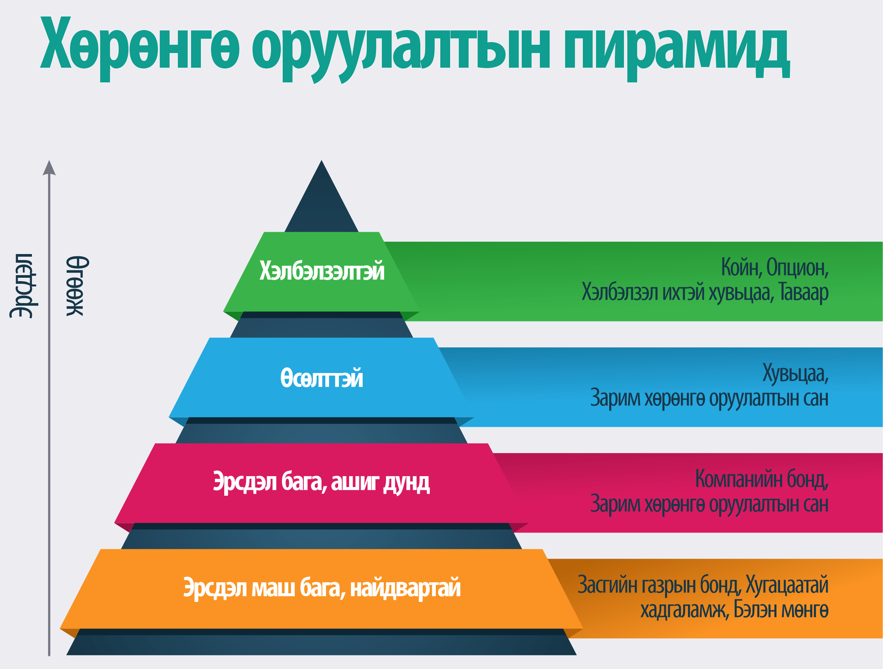
Хөрөнгө оруулалтын сонголт:
ХО-ын эрсдэл болон хөрөнгө оруулалтын пирамид:
Хөрөнгө оруулалтын эрсдлийг ерөнхий ангилал:
Бизнесийн эрсдэл.
Хүүгийн эрсдэл.
Зах зээлийн эрсдэл.
Инфляцийн эрсдэл.
Хөрөнгө оруулалтын пирамидын дээд хэсэгт эрсдэл өндөртэй үүнийгээ дагаад өгөөж өндөртөй хөрөнгө оруулалтын хэрэгслүүд багтдаг бол суурь хэсэгт хамгийн эрсдэл багатай хэрэгслүүд багтана.

Slide 11
Хөрөнгө оруулалт хийх үе шатууд
Хөрөнгө оруулалтын зорилгоо тодорхойлох
Хувийн болон зах зээлийн хүчин зүйлсийн нөлөөллийг тооцох
Хөрөнгө оруулалтын боломжит хувилбаруудыг тодорхойлох
Хөрөнгө оруулалтын ач холбогдлыг үнэлэх
Хөрөнгө оруулалтын шийдвэрийг хэрэгжүүлэх, Хөрөнгө оруулалтын багцыг хянах, шинэчлэх

Slide 12
Хөрөнгө оруулалтад: нөлөөлөх хүчин зүйл (ХЗ)
Хэдийгээр хүн бүр хөрөнгө оруулалт хийх тодорхой зорилготой байдаг ч сонголт хийхээс өмнө хөрөнгө оруулалтад нөлөөлж болох хүчин зүйлүүдийг тооцох хэрэгтэй. Энэ нь хөрөнгө оруулалтын найдвартай байдлыг хангах, эрсдэлээс хамгаалах, орлого ашгаа өсгөх, хөрөнгө оруулалтын хөрвөх чадварыг сайжруулах зэрэг ач холбогдолтой байна. Хөрөнгө оруулалтын шийдвэрт нөлөөлөх хүчин зүйлсийг үндсэн 3 төрөлд хуваадаг.
Орлогын хүчин зүйл;
Өсөлтийн хүчин зүйл;
Хөрвөх чадварын хүчин зүйлс орно.
Орлогын ХЗ: хөрөнгө оруулалтаас тогтмол орлого олж байх зорилгоор хөрөнгө худалдан авдаг. Хамгийн эрсдэл багатай хөрөнгө оруулалт болох хадгаламжийн сертификат, Засгийн газрын бонд, хадгаламжийн дансууд зэрэг нь хамгийн тогтвортой орлогын эх үүсвэрт тооцогддог. Эдгээр төрлийн хөрөнгө оруулалтуудаас хичнээн хэмжээний орлого олох, хэзээ хүү нь төлөгдөх зэргийг хөрөнгө оруулагчид тодорхой мэдэх боломжтой.

Slide 13

Хөрөнгө оруулалтад: нөлөөлөх хүчин зүйл (ХЗ)
Өсөлтийн ХЗ: Хөрөнгө оруулалтын үнэ цэнийн өсөлт хамаарна. Тухайлбал, Зах зээл дээрх хувьцаа, бонд, үл хөдлөх хөрөнгийн үнийн өөрчлөлт буюу уналт өсөлт юм.
Хөрвөх чадварын ХЗ: Ямар нэг зүйл үнэ цэнээ алдахгүйгээр мөнгөнд шилжих чадвар. Чекийн болон хадгаламжийн дансууд хамгийн хөрвөх чадвар сайтайд тооцогдоно. тэд маш хурдан бэлэн мөнгө болон хувирдаг. Гэтэл үл хөдлөх хөрөнгийг яаралтай худалдахын тулд хямд үнийг санал болгох хэрэгтэй болно.
Хөрөнгө оруулалтын төслийн шийдвэр гаргалт, түүнд нөлөөлөх хүчин зүйл
Мөнгөний цаг хугацааны үнэ цэнийн хүчин зүйлийг харгалзан үзэх.
ХО-тын өгөөжийг зөвхөн мөнгөн орлого, зардлаар үнэлэх.
Оновчтой хувилбар сонголтод хувилбарын харилцан хамааралыг тооцох хэрэгтэй.

Slide 14
Хөрөнгө оруулалтад: нөлөөлөх хүчин зүйл (ХЗ)
Хөрөнгө оруулалтанд нөлөөлөх хүүгийн бус хүчин зүйлс
Үйлдвэрлэлийн зардал. Үйлдвэрлэлийн зардал (цалин, түүхий эд материал, машин, тоног төхөөрөмжийн үнэ) нэмэгдэхэд хөрөнгө оруулалтаас олох ирээдүйн ашиг буурдаг учраас хөрөнгө оруулах сонирхол буурна. Зардал буурвал хөрөнгө оруулалт нэмэгдэнэ. (урвуу хамаарал).
Ашигт ноогдуулах татвар. Татварын хэмжээ нэмэгдэхэд бизнес эрхлэгчдэд үлдэх цэвэр ашгийн хэмжээ буурах ба татвар буурахад ашгийн хэмжээ өсдөг. (шууд хамаарал).
Технологийн өөрчлөлт. ШУТ-н дэвшлийн үр дүнд шинэ, боловсронгуй техник, технологи гарч шинэ бүтээгдэхүүн бий болоход аж ахуйн нэгжүүд техник, технологио шинэчлэх, өргөтгөхийг эрмэлзэж эхэлдэг учир техникийн дэвшил нь хөрөнгө оруулалтыг урамшуулах чухал хөшүүрэг болдог.
Үндсэн капиталын хэмжээ, хангамж. Ямар ч хөрөнгө оруулалтын үр дүн, гарах ашиг нь түүгээр үйлдвэрлэгдсэн бүтээгдэхүүний ирээдүйн борлуулалт, зах зээлийн үнээс шууд шалтгаалдаг. Иймээс үйлдвэрийн эзэд ирээдүйдээ хэр зэрэг итгэлтэй, өөдрөг сэтгэлтэй байна хөрөнгө оруулалт эрэлт төдий чинээ их байдаг

Slide 15
Хөрөнгө оруулалтын ангилал
Хөрөнгө оруулалтыг ном сурах бичгүүд дээр өөр олон шинжээр ангилсан байдаг.
Санхүүгийн хөрөнгө оруулалт –
хувийн болон улсын компаниудын гаргасан хувьцаа, бонд, бусад үнэт цаасанд оруулах хөрөнгө оруулалт.
Бодит буюу шууд хөрөнгө оруулалт – хувийн болон улсын компаниудын ямар нэг бүтээгдэхүүний үйлдвэрлэл, ажил үйлчилгээ, үндсэн ба эргэлтийн хөрөнгөд оруулах хөрөнгө оруулалт. 2 төрөлтэй:
  Үндсэн хөрөнгөд оруулж байгаа хөрөнгө оруулалт.
  Бараа материалын нөөцөд зориулсан хөрөнгө оруулалт.
Оюуны хөрөнгө оруулалт – эрдэм шинжилгээ, судалгаа, туршилт, зохион бүтээлтийн шинжлэх ухааны боловсруулалт, лиценз зэрэгт оруулах хөрөнгө оруулалт.

Slide 16
Хөрөнгө оруулалтын ангилал
Хугацааны хувьд:
Богино хугацааны (1 жил хүртлэх);
Дунд хугацааны (1-3 жил);
Урт хугацааны (3-5 жил, түүнээс дээш).
Хөрөнгө оруулалтын өмчлөлийн хувьд:
хувийн;
улсын;
гадаадын;
хамтарсан зэрэг байдаг.
Санхүүгийн хөрөнгө оруулалтын төрлүүд:
  Уламжлалт хөрөнгө оруулалт:
    Хувьцаа
    Бонд
    Бэлэн мөнгө
    Үл хөдлөх хөрөнгө
  Уламжлалт бус хөрөнгө оруулалт:
    Хөрөнгийн бирж дээр олон нийтэд арилжаалагддаггүй бизнесүүд дэх хувийн хөрөнгө, үүнд ихэвчлэн венчюр хөрөнгийн сан, хувь сайн хөрөнгө оруулагчид эсвэл олон нийтийн хөрөнгө оруулалтыг хамарсан байна.
    Бусад зээл, түүний дотор ипотек /моргэж/-ийн зээл.
    Алт зэрэг үнэт металл, ногоо гэх мэт хөдөө аж ахуйн бүтээгдэхүүн, байгалийн хий зэрэг эрчим хүчний бүтээгдэхүүн зэрэг түүхий эд
    Урлагийн бүтээл, эртний ховор зоос, эртний машин, ховор шуудангийн марк, дарс зэрэг цуглуулга.
    Нүүрстөрөгчийн нөхөн төлбөр.
    Криптовалют болон үл хэрэглэгдэх токен зэрэг дижитал объектууд
    Нарийн төвөгтэй арга техникийг ашигладаг хедж сангууд:
    бусад төрлийн суурь хөрөнгө оруулалтын гүйцэтгэлд үндэслэн үнэ цэнийг нь гэрээгээр тодорхойлж, тооцоолсон үүсмэл санхүүгийн хэрэгсэл; Үүнд форвард, фьючерс, опцион, своп, барьцаалсан өрийн үүрэг, зээлийн дефолт своп, татварын авлагын хэлцлүүд орно.
    Зээлийн хөрөнгө оруулалт, өөрөөр хэлбэл зээлсэн мөнгөнд хөрөнгө оруулалт хийх.

Slide 17
Хөрөнгө оруулалтын ангилал
    Уламжлалт хөрөнгө оруулалттай харьцуулахад уламжлалт бус хөрөнгө оруулалт нь дараах шинж чанартай. Үүнд:
    Хувьцаа, бонд зэрэг уламжлалт хөрөнгө оруулалтаас хамаарах хамаарал багатай байна.
    Энэ төрлийн хөрөнгө оруулалтын зах зээл дэх өнөөгийн үнэ цэнийг тодорхойлоход хэцүү
    Хөрвөх чадвар харьцангуй муутай байдаг.
    Худалдан авах, худалдах арилжааны зардал харьцангуй ихтэй байдаг.
    Эрсдэл болон өгөөжийг тооцоход хүндрэлтэй байдаг.
    Хөрөнгө оруулахаасаа өмнө нарийвчилсан шинжилгээ хийх шаардлагатай.

Slide 18
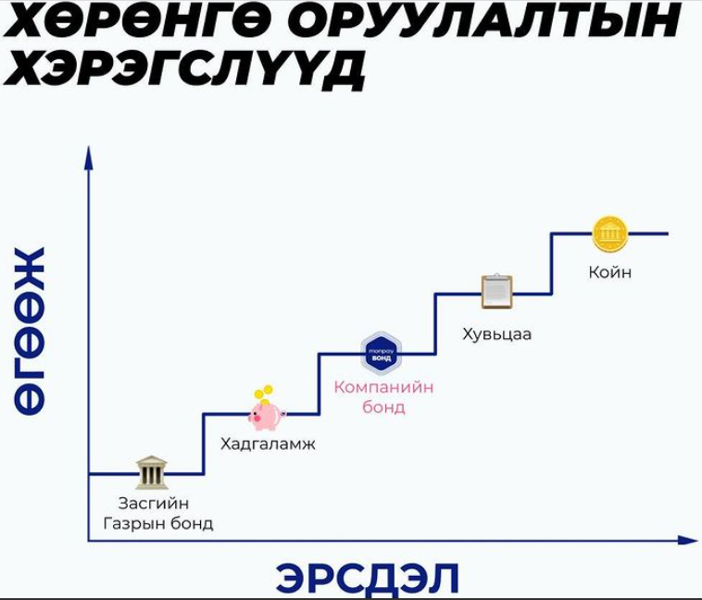
Хөрөнгө оруулалтын хэрэгсэл: Хувьцааны хөрөнгө оруулалт
[1] Монгол Улсын хууль, (2015). Үнэт цаасны зах зээлийн тухай, шинэчилсэн найруулга, 3.1.5 дахь заалт
Хувьцаа нь тухайн байгууллагад хөрөнгө оруулсан, н хөрөнгийн тодорхой хувийг эзэмшиж байгааг гэрчлэх үнэт цаас бөгөөд оруулсан хөрөнгийн тодорхой хувиар хариуцлага хүлээж, ногдол ашиг хүртэх боломжтой. Монгол Улсын хуульд “Компанид хөрөнгө оруулж, түүнийг үндэслэн хувь нийлүүлэгчдийн хуралд оролцож санал өгөх, ногдол ашиг авах, компанийг татан буулгасны дараа үлдсэн эд хөрөнгийг худалдан борлуулснаас олсон орлогоос хувь хүртэх болон хуулиар тогтоосон бусад эрхийг гэрчилсэн үнэт цаасыг хувьцаа гэнэ” [1] гэж тодорхойлсон байдаг.
Хувьцаа нь тодорхой нэрлэсэн үнэтэй байх ба хугацаа дуусах, хэн нэгэнд, ямар нэгэн төлбөр төлөх үүрэггүй байдгаараа онцлог юм.
Хувьцаа нь бондоос огт өөр бөгөөд хувьцаа эзэмшигч нь зээлдүүлэгч биш харин хөрөнгө эзэмшигч юм.
Өнөөдөр маш олон хүмүүс хувьцаа худалдан авч, худалдаж байна. Учир нь тэд уламжлалт бусад хөрөнгө оруулалтуудаас илүү их өгөөж олохыг хүсч байдаг.
Гэхдээ хувьцаанд хөрөнгө оруулалт хийхээс өмнө энэ төрлийн хөрөнгө оруулалт нь илүү эрсдэлтэй бөгөөд илүү их хэмжээний алдагдал хүлээж болно гэдгийг ойлгосон байх хэрэгтэй.

Slide 19

Хөрөнгө оруулалтын хэрэгсэл: Хувьцааны хөрөнгө оруулалт
Энгийн болон давуу эрхийн хувьцаа гэж ангилдаг. Энгийн хувьцаа эзэмшигчийн эрх.
Компанийн олсон ашгаас тодорхой хэмжээний ногдол ашиг авах. Энгийн хувьцаа эзэмшигч компани ашигтай ажилласан эсэх, ашгаа хуваарилах эсэхээс хамаарч ногдол ашиг хүртэх боломжтой. Ногдол ашгийг бэлэн мөнгөөр олгохоос гадна эд хөрөнгө, үнэт цаас хэлбэрээр олгож болдог.
Таны өгөх саналын эрх 51% бол асуудлаар шийдвэр гаргахад таны санал нийт саналын 51 хувь болж, таны хүссэнээр шийдвэр гарах болно. Иймээс компанид өөрийн хяналтыг хүчтэй болгохыг хүсвэл олон хувьцаа эзэмших шаардлагатай.
Компанийг удирдахад санал өгөх замаар оролцох. Хувьцаа эзэмшигчид нь компанийн үйл ажиллагаатай холбоотой шийдвэр гаргахад хувь нийлүүлэгчдийн хуралд оролцож саналаа өгөх замаар компанийг удирдахад оролцох боломжтой. Нэг хувьцаа нэг саналын эрхтэй байна. Иймээс та нийт хувьцааны хэдэн хувийг эзэмшиж байгаагаас хамаарч таны санал нийт саналын хэдэн хувь болохыг тодорхойлдог.
Компанийн үйл ажиллагааны талаарх мэдээллийг авах;
Компани татан буугдах үед оруулсан хөрөнгөө эргүүлж авах. Компани татан буугдах үед татан буулгах комисс нь зээлдүүлэгчдийн өр төлбөрийг барагдуулсны дараа үлдсэн эд хөрөнгийг худалдаж олсон орлогыг тодорхой дарааллын дагуу хувьцаа эзэмшигчдэд хуваарилна.

Slide 20

Хөрөнгө оруулалтын хэрэгсэл: Хувьцааны хөрөнгө оруулалт
Давуу эрхийн хувьцаа: Онцлог нь саналын эрхгүй, компани ашигтай ажилласан эсэхээс үл хамааран тогтмол хэмжээний ногдол ашиг хүртдэг. Давуу эрхийн хувьцааг улсын үйлдвэрийг хувьчлах, компаниуд хяналтын багцыг өөрчлөхгүйгээр санхүүжилтийн эх үүсвэр олж авах зорилгоор гаргадаг. Давуу эрхийн хувьцаа нь энгийн хувьцааг бодвол доорх давуу талуудтай. Үүнд:
Энгийн хувьцаа эзэмшигчдээс түрүүлж ногдол ашиг авах;
Тогтмол ногдол ашиг авах. Энгийн хувьцаанд ногдол ашгийг зөвхөн компани ашигтай ажилласан тохиолдолд захирлуудын зөвлөлөөс ногдол ашиг хуваарилахаар шийдвэр гаргасан үед олгодог бол давуу эрхийн хувьцаанд ямарч тохиолдолд тогтмол ногдол ашиг олгодог.
Компани татан буугдах, дампуурах үед энгийн хувьцаа эзэмшигчдээс түрүүлж оруулсан хөрөнгөө авах;
Энгийн хувьцаанд хөрвөх гэх мэт.

Slide 21
Хөрөнгө оруулалтын хэрэгсэл: Хувьцааны хөрөнгө оруулалт
Хувьцаа нь дараах онцлог шинжийг агуулж байдаг: Үүнд:
Хувьцаа эзэмшигчид нь уг компанийн өмчлөгчид байдаг бол бонд эзэмшигч нь зээлдүүлэгч болдог.
Хувьцаа эзэмшигчид нь ихэвчлэн компанийн захирлыг сонгох болон бусад гол асуудлуудыг шийдэхэд санал өгөх эрхтэй байдаг. Харин зээлдэгч нарт санал өгөх эрх байдаггүй.
Хувьцаа эзэмшигчдийн ногдол ашиг болон хөрөнгө нэхэмжлэх эрх нь тухайн компанийн өр төлбөр төлөгдөж дууссаны дараа тавигдах болно. Хүснэгт 1. Хувьцаа болон бондын харьцуулалт
Үзүүлэлт | Хувьцаа |  | Бонд
Ангилал | Энгийн хувьцаа | Давуу эрхтэй хувьцаа | Барьцаатай | Барьцаагүй
Хугацаа | Хугацаагүй |  | Дуусах хугацаатай
Мөнгөн урсгал | Хувьсах ногдол ашиг | Тогтмол ногдол ашиг | Хүү (Купон)
Саналын эрх | Эрхтэй | Эрхгүй | Эрхгүй
Хөрөнгө хуваарилах дараалал | (IY) | (III) | (I) | (II)
Нөхцөл | Эргэн дуудагдах* | Хөрвөх** | Олон төрлийн нөхцөлүүдтэй.
∗ Үнэт цаасыг тодорхой хугацааны дотор заасан үнээр үнэт цаас гаргагчид буцаах боломжтой.
∗∗ Хөрвөх давуу эрхтэй хувьцааг энгийн хувьцаа болгон хөрвүүлж болно.

Slide 22












Хөрөнгө оруулалтын хэрэгсэл: Хувьцааны хөрөнгө оруулалт
Ногдол ашиг хүртэх
Хувьцаагаа зарж бэлэн мөнгөтэй болох
Хувьцаагаар мөнгө олох
Хувьцааны үнийн зөрүүгээс ашиг олох
Хувьцааны үр өгөөж
Бусдад бэлэглэх
Бусад өгөөж
Өв залгамжлах
Зураг. Аль нэг компанийн хувьцаа эзэмшигч болохын ач холбогдолтой байна
Зээлийн барьцаа болгон ашиглах

Slide 23


Хөрөнгө оруулалтын хэрэгсэл: Хувьцааны хөрөнгө оруулалт.
ХУВЬЦАА – Бидний амьдралд
ЦЭНХЭР, ЯГААН
ТАСАЛБАР
1992-1995 он
Улсын үйлдвэрийн 475 компани
1.1 сая хувьцаа эзэмшигч
2012 оны 4-р сарын 11-ний ЗГ-ын 116 дугаар тогтоолоор Монгол Улсын иргэдэд “Эрдэнэс Тавантолгой” ХК-ийн 1072 ширхэг хувьцааг үнэ төлбөргүй эзэмшүүлэхээр заасан.
“ЭРДЭНЭС ТАВАН ТОЛГОЙ” 1072 + 1
“ЭРДЭНЭС МГЛ”
давуу эрхийн хувьцаа
2012 оны 6-р сард иргэн бүрт “Эрдэнэс МГЛ” ТӨХХК-ийн нэг ширхэг давуу эрхийн хувьцаа олгохыг ЗГ-аас баталгаажуулсан.
Үнэт цаас, хувьцааны талаар ойлголтгүй байсан нь олон хүний хувьд цэнхэр, ягаан тасалбараа зарсан. Энэ алдааг бид давтах хэрэггүй. Энэ хөрөнгө Монгол Улсын нийт хүн амын 1 хувьд төвлөрч байна.

Slide 24
Хөрөнгө оруулалтын хэрэгсэл: Хувьцааны хөрөнгө оруулалт.
ХУВЬЦАА – Бидний амьдралд
УИХ-ын 2010 оны 39-р тогтоол, 2012 оны 18-р тогтоол болон Засгийн газрын 2011 оны 3-р сарын 31-ний өдрийн 98-р тогтоол, 2012 оны 4-р сарын 11-ний өдрийн 116-р тогтоолын дагуу “Эрдэнэс Тавантолгой” ХК-ийн нийт хувьцааны 20 хүртэлх хувийг 2012 оны 4-р сарын 11- нээс өмнө төрсөн, иргэний шинэчилсэн бүртгэлд хамрагдсан Монгол Улсын иргэдэд үнэ төлбөргүй эзэмшүүлэхээр болсон. Таны эзэмшиж буй “Эрдэнэс Тавантолгой” ХК-ийн 1072 ширхэг хувьцаа нь энгийн хувьцаа юм.
Харин “Хүний хөгжлийн сангийн тухай” хуульд зааснаар иргэн бүр “Эрдэнэс МГЛ” компанийн нэг ширхэг давуу эрхийн хувьцааг эзэмшинэ. Энэхүү үйл ажиллагааг Монгол Улсын засгийн газрын 2012 оны 06-р сарын 25-ны өдрийн 218 дугаар тогтоолоор баталгаажуулсан. Уг тогтоолоор хүн ам, өрхийн бүртгэлд бүртгэгдсэн, иргэний харьяаллын зөрчилгүй иргэн бүр нэг ширхэг давуу эрхийн хувьцааг үнэ төлбөргүй эзэмших эрхтэй. Харин давуу эрхийн хувьцааг худалдах, арилжих, бэлэглэх, барьцаалах, өв залгамжлах нь хуулиар хориотой. Мөн тухайн хүн нас барсан, Монгол Улсын харьяатаас гарсан тохиолдолд давуу эрхийн хувьцаа эзэмших эрх нь дуусгавар болно.

Slide 25

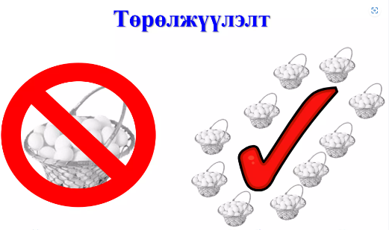
Хөрөнгө оруулалтын хэрэгсэл: Хувьцааны хөрөнгө оруулалт.
Хөрөнгө оруулалт – Бидний амьдралд
Хөрөнгө оруулалтын сагс буюу багцыг портфель гэнэ.
Портфель бүрдүүлэлтийн зорилго нь ХО-ын эрсдэлийг тараан байршуулж, багцын өгөөжийг өндөр байлгахад оршино.
Портфелийн менежментийг ногоо талбайтай зүйрлэдэг.
  Боловсруулалт
  Сонгох
  Арчлах
  Тариагаа хураах
Найдаад сул байж болохгүй, байнга хянаж, боловсруулалт хийж байх хэрэгтэй.
Төрөлжүүлэх үү? Төвлөрүүлэх үү?
Хөрөнгө оруулалтын алтан дүрэм:
Нэг өндгөө бүх өндгөө битгий хи
Нэг сагсанд өөрийн бүх өндөгийг хийж болохгүй.

Slide 26


Хөрөнгө оруулалтын хэрэгсэл: Хувьцааны хөрөнгө оруулалт.
ХУВЬЦАА – Бидний амьдралд (Ханшийн зөрүүнээс ашиг олох)
“Сүү” ХК-ийн жишээн дээр харвал сүүлийн 10 жилийн дотор 200 дахин буюу 20,000 хувь өссөн байна. 2008 онд 1 сая төгрөгөөр 1,000 ширхэг хувьцаа авсан бол өнөөдөр 200 сая төгрөгтэй болох байжээ.
Он | Хувьцаа
 | “Сүү” ХК-ийн хувьцааны ханш | Мөнгөний өсөлт
2008 | 1,000 | 1,000
2009 | 4,000 | 4,000
2010 | 16,000 | 16,000
2011 | 70,000 | 70,000
2012 | 80,000 | 80,000
2013 | 89,520 | 89,520
2014 | 126,500 | 126,500
2018 | 200*1000 | 200,000
Хувьцааны ханшийн хэлбэлзэл
2014.07.07
126,500₮
140,000₮
120,000₮
2011.08.04
96,543₮
100,000₮
80,000₮
60,000₮
2013.08.21
67,000₮
40,000₮
20,000₮
- ₮

Slide 27
Хөрөнгө оруулалтын хэрэгсэл: Бондын хөрөнгө оруулалт
Шууд хөрөнгө оруулалт: Хөрөнгө оруулагчийн хууль ёсоор эзэмших үл хөдлөх хөрөнгө худалдан авах замаар хийх ХО.
Бонд нь үнэт цаас гаргагч хөрөнгө оруулагчид өртэй гэдгийг батлах, тодорхой хугацаатай, тодорхой хугацаанд тодорхой хэмжээний төлбөрийг эргүүлэн төлөхийг баталсан өрийн үнэт цаас юм. Бонд нь анх гарахдаа тодорхой тогтоосон үнийн дүн, нэрлэсэн үнэ, дуусах хугацаатай байх ба нэрлэсэн хүүтэй эсвэл нэрлэсэн хүүгүй байж болно. Бондын хугацаа, нэрлэсэн үнэ, дуусах хугацаа, купон, хязгаарлах нөхцөлүүд, бонд эзэмшигчийн эрх болон бонд гаргагчийн үүрэг хариуцлагыг бондын гэрээнд заана. Бондыг Засгийн газар болон компаниуд гаргаж худалддаг.
Шууд бус хөрөнгө оруулалт: Хөрөнгө оруулагчийн нэрийн өмнөөс үл хөдлөх хөрөнгө хууль ёсоор эзэмшдэг байгууллагад хийх хөрөнгө оруулалт.
Засгийн газар зээлсэн мөнгөө бүрэн эргүүлж төлөх найдвартай бөгөөд бондын гэрээний үүргээ үл биелүүлэх эрсдэл байдаггүй. Гэхдээ Засгийн газрын үнэт цаасууд нь компанийн үнэт цаастай харьцуулахад бага хүүтэй байдаг.
Бондын эргэн төлөгдөх хугацаа болоход компани бонд эзэмшигчид бондын нэрлэсэн үнэтэй тэнцэх хэмжээний мөнгийг эргүүлэн төлдөг. Бондын хугацаа ихэвчлэн 1-30 жил байна.
Эргэн дуудагдах бонд: Бонд гаргагч бондын төлөгдөх хугацаанаас өмнө эргүүлэн татах нөхцөлтэйгээр гаргасан бонд.
  Ийм бонд гаргах зорилго нь зах зээл дээр хүүний түвшин унасан үед өндөр хүүтэй бондоо татан авч, бага хүүтэй бонд гаргах явдал байна. Ийм бондыг ихэвчлэн нэрлэсэн үнээс нь илүү үнээр эргүүлэн худалдан авах бөгөөд эргүүлэн худалдан авах нөхцөлийг гэрээнд тусгасан байдаг.
Синдикат: Их хэмжээний хөрөнгө шаардлагатай тодорхой ажлыг гүйцэтгэх зорилгоор зохион байгуулсан компани эсвэл хувь хүмүүсийн түр зуурын нэгдэл.

Slide 28
Хөрөнгө оруулалтын хэрэгсэл: Бондын хөрөнгө оруулалт
Засгийн газрын бонд худалдан авсан хөрөнгө оруулагч нь дараах давуу боломжийг олж авдаг. Үүнд:
Эрсдэлгүй хөрөнгө оруулалт хийх боломжтой.
“Хүн амын орлогын албан татварын тухай” хуулийн 16.1.16, “Аж ахуйн нэгжийн орлогын албан татварын тухай” хуулийн 18.1.1-д тус тус зааснаар иргэн, байгууллагын худалдан авсан ЗГҮЦ-ны төлбөр, хүү нь татвараас чөлөөлөгдөнө.
ЗГҮЦ-ны хүү зах зээлийн зарчмаар тооцогддог тул зах зээлийн дундаж хүүнээс багагүй өгөөж хүртэх боломжтой.
ЗГҮЦ нь хөрвөх чадвар өндөртэй тул худалдан авсан үнэт цаасаа хугацаанаас нь өмнө аливаа торгуульгүйгээр бусдад худалдах, бэлэглэх, барьцаалах бүрэн боломжтой.

Slide 29
Хөрөнгө оруулалтын хэрэгсэл: Үл хөдлөх хөрөнгийн хөрөнгө оруулалт
Өрийн бичиг: Тодорхой хугацааны дараа үндсэн төлбөр болон хүүг мөнгөн, эсвэл тодорхой эд хөрөнгө, эд хөрөнгийн эрхийн хэлбэрээр эргүүлэн төлөх үүргийг гэрчилсэн үнэт цаас.
Үл хөдлөх хөрөнгөд ХО хийх нь инфляцийн эсрэг сайн хамгаалалт болдог ба шууд ба шууд бус гэж ангилдаг.
Шууд ХО-лалт нь орон сууц, газар, зуслан зэрэг үл хөдлөх хөрөнгийг ашиг олох зорилгоор худалдан авах замаар хийж буй хөрөнгө оруулалт юм.
Арилжааны ашиг олох зорилготой: түрээсэлж ашиг олох зорилготой газар, барилга, байгууламж: орон сууц, зочид буудал, албан тасалгаа, дэлгүүр болон бүх төрлийн арилжааны зориулалттай байгууламж орно.
Газрын хөрөнгө оруулалтын тухайд үргэлж мөнгөний урсгал бий болгохгүй, ихэнх ХО-чид газрыг хувааж, ашиглах зорилгоор худалдан авдаг.
Шууд бус ХО нь үл хөдлөх хөрөнгийн синдикат, үл хөдлөх хөрөнгө оруулалтын итгэлцлийн сан, моргейж, моргейжийн сан зэрэгт оруулах хөрөнгө оруулалт байдаг.
Синдикат нь ихэнхидээ их хэмжээний хөрөнгө, нөөц шаарддаг үйл ажиллагаа явуулах зорилгоор зохион байгуулсан компани, итгэлцлийн сан болон бүрэн бус хариуцлагатай нөхөрлөл байдаг.
Компанийн бонд:
Тодорхой хэмжээний мөнгийг хүүтэйгээр зээлснийг гэрчлэх, компаниас гаргасан санхүүгийн хэрэгсэл.
Бондын эргэн төлөгдөх хугацаа: Компани зээлсэн мөнгөө эргүүлэн төлөхөөр гэрээнд заасан өдөр.

Slide 30
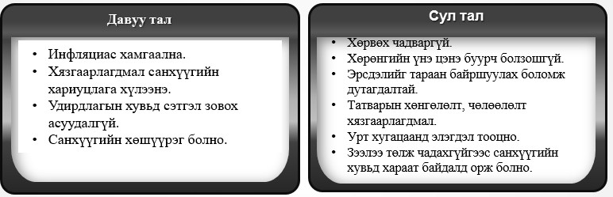
Хөрөнгө оруулалтын хэрэгсэл: Үл хөдлөх хөрөнгийн хөрөнгө оруулалт
Үл хөдлөх хөрөнгийн ХО-лалтын итгэлцлийн сан нь хамтын сан, хөрөнгө оруулалтын компанитай адилаар бирж болон биржээс гадуур үйл ажиллагаа явуулдаг. Эдгээр сангууд зээлийн сангийн хамт орон сууцны (моргейжийн) зээл эсвэл үл хөдлөх хөрөнгөд хөрөнгө оруулна. Ерөнхийдөө, илүү чадвартай хөрөнгө оруулагчид л моргейж болон бусад өрийн гэрээг худалдан авдаг. Эдгээр хөрөнгө оруулалт өндөр өгөөжтэйн хэрээр эрсдэл ихтэй.

Slide 31
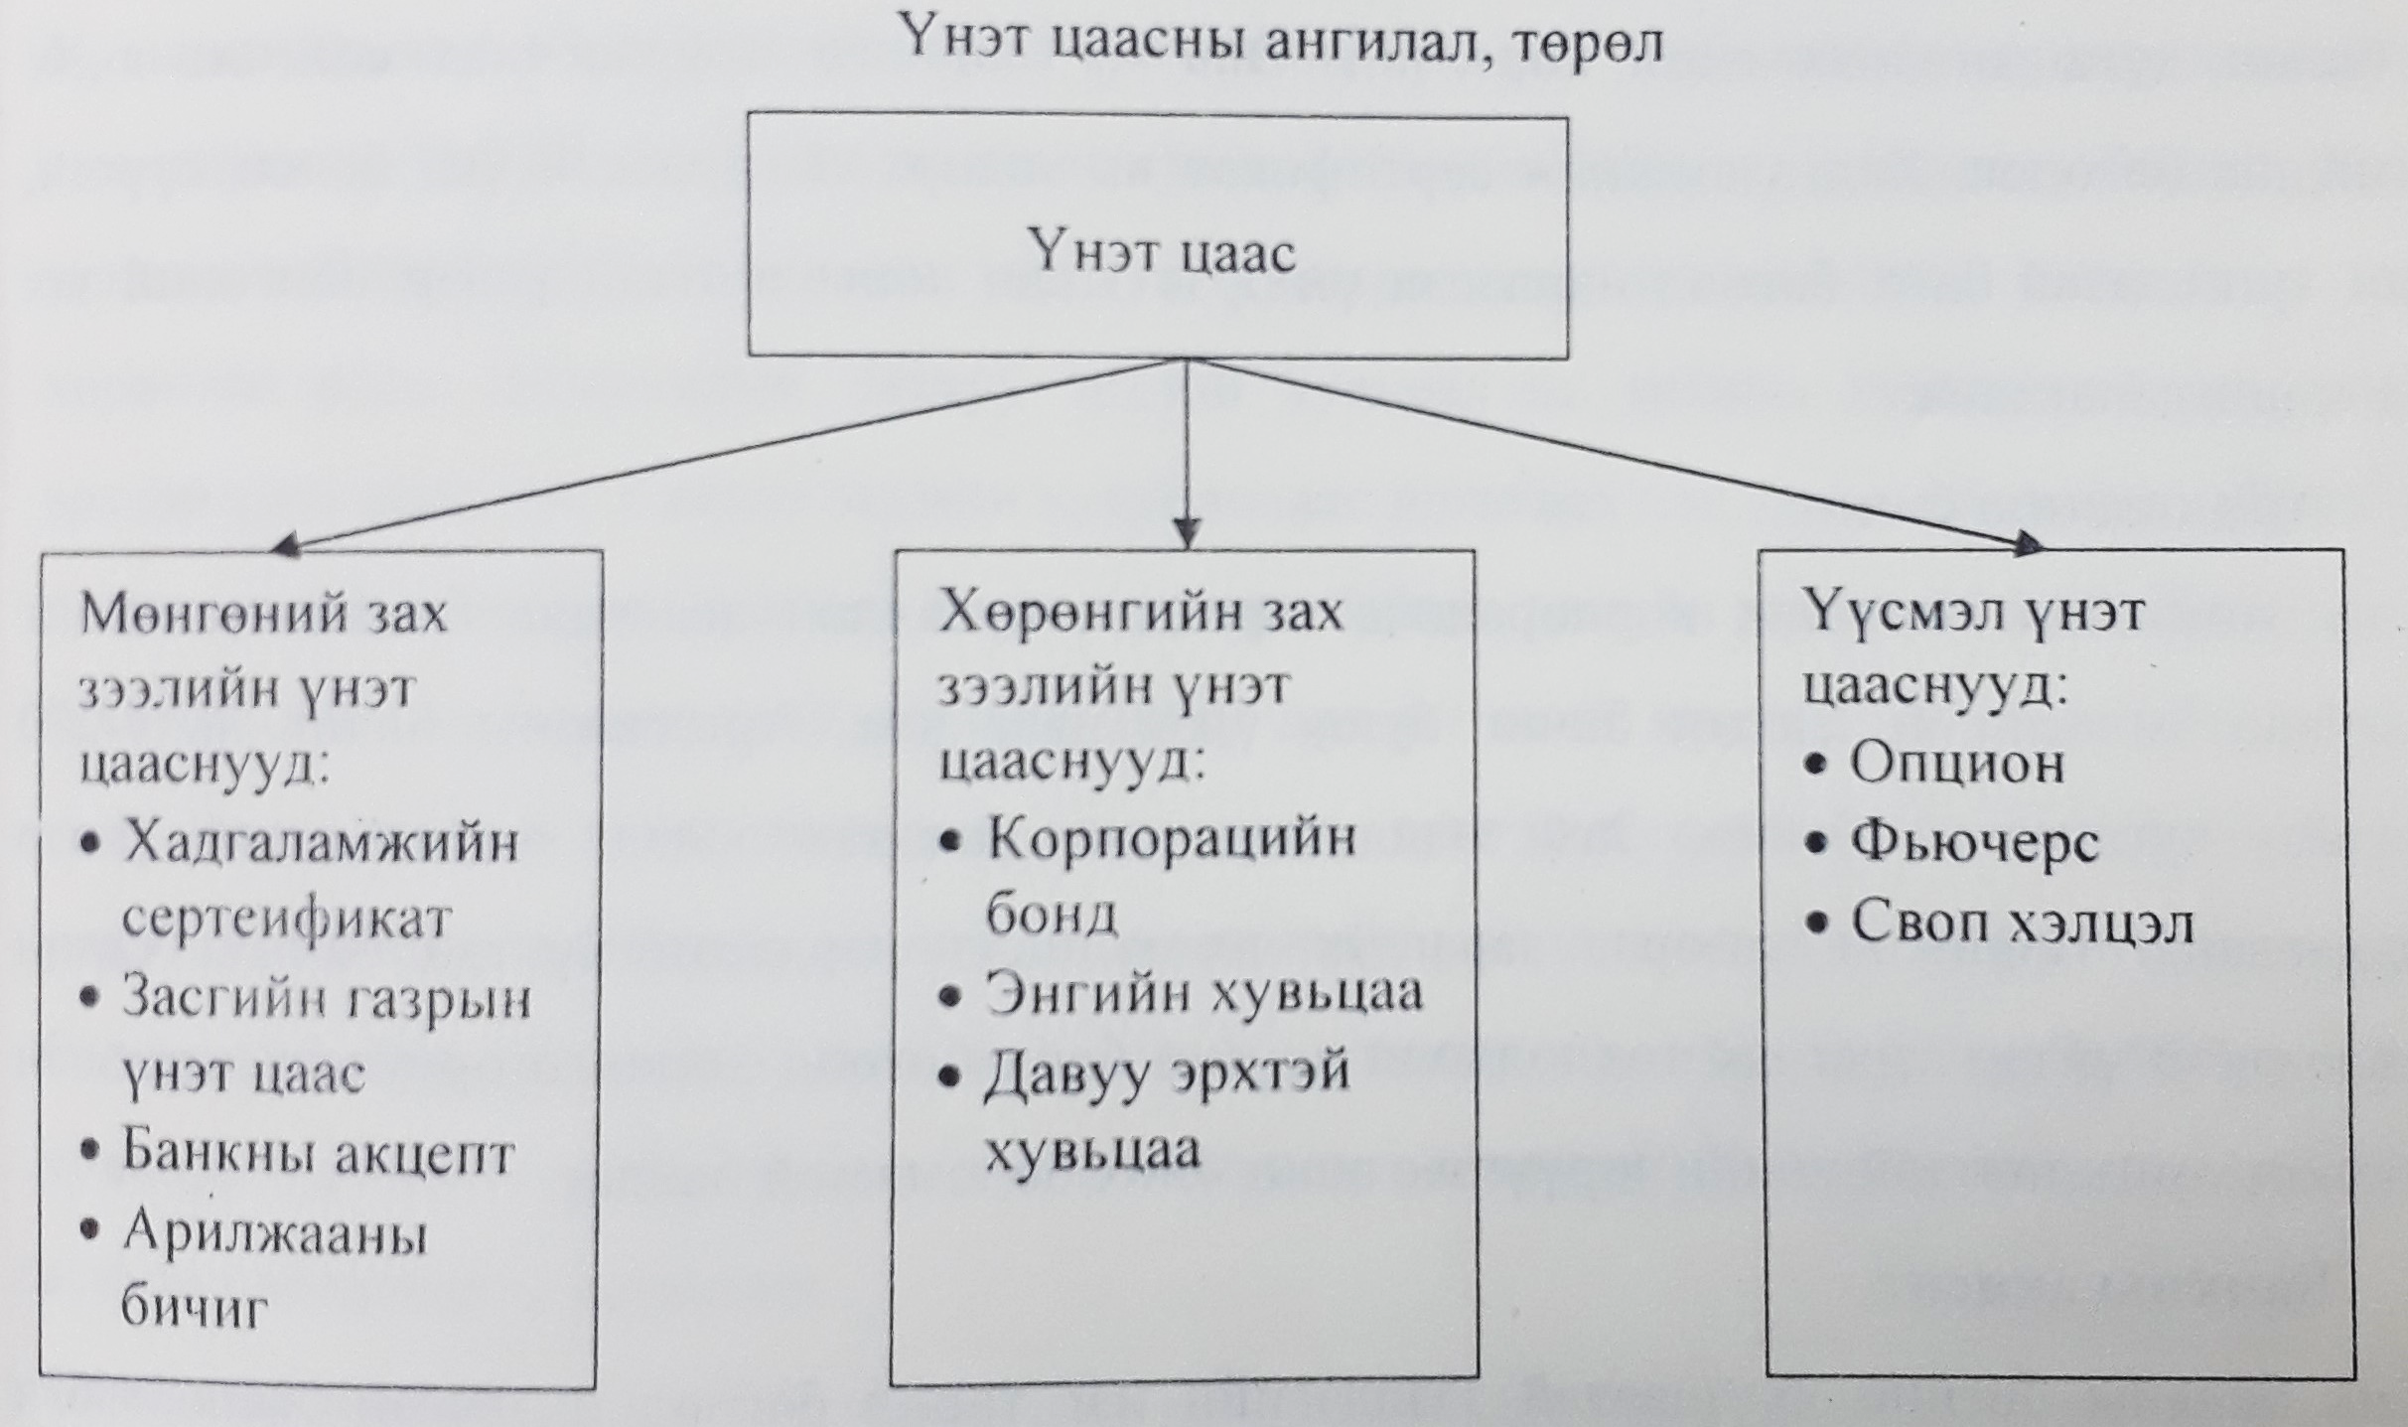
Зарим сурах бичигт: Үнэт цааснуудыг арилжаалж буй зах зээлээсс хамааруулан ангилах нь.

Slide 32
Зарим сурах бичигт: Үнэт цааснуудыг арилжаалж буй зах зээлээсс хамааруулан ангилах нь.
Мөнгөний зах зээлийн үнэт цааснууд: Мөнгөний зах зээлийн үнэт цаас нь богино хугацаатай, хөрвөх чадвар өндөртэй, эрсдэл багатай байдаг. Дуусах хугацаа нь нэг жил эсвэл түүнээс бага хугацаатай байна. Мөнгөний зах зээлийн үнэт цааснууд нь бодит хөрөнгийн барьцаа шаарддаггүй, гаргагчаас эргэн төлөх баталгааг тодорхойлсон байдаг. Дотор 4 төрөл байна.
Засгийн газрын богино хугацаат үнэт цаас: Засгийн газраас төсвийн алдагдлыг нөхөх, богино хугацаат хөрөнгө оруулалт хийх болон тесвийн санхүүжилтэд ашиглах зорилгоор гаргадаг үнэт цаас юм. Энэ нь санхүүгийн зээлд чөлөөтэй арилжаалагдах бөгөөд бага хүүтэй, хамгийн бага эрсдэлтэй үнэт цаас болно.
Хадгаламжийн сертификат: Энэ нь хадгаламж эзэмшигчдэд эргүүлж төлөхийг банкнаас амлаж бичсэн үнэт цаасны нэг төрөл юм. Хадгаламжийн сертификат нь энгийн хугацаатай хадгаламжтай төсөөтэй болов бага зэрэг ялгаатай. Энгийн хугацаатай хадгаламжид тодорхой нэрлэсэн үнийг зааж өгдөггүй, зөвхөн дансны үлдэгдлийн доод хэмжээг зааж өгдөг байхад хадгаламжийн сертификатад тодорхой нэрлэсэн үнийг зааж өгдөг. Хадгаламжийн сертификат нь тодорхой нэрлэсэн үнэ болон хүүтэй, заасан хугацаатай байх бөгөөд нэрлэсэн үнээрээ эсвэл хөнгөлөлттэй үнээр мөнгөний зах зээлд арилжаалагдана.
Арилжааны бичиг: Энэ нь томоохон компани, корпорациас гаргадаг, худалдан авагчдад буцаан төлөхийг гаргагчаас амласан амлалтын бичиг буюу үнэт цаас юм. Арилжааны бичиг нь 1-270 хоногийн хугацаатай байна. Зах зээлд нэрлэсэн үнээрээ эсвэл хөнгөлөлттэй үнээр худалдагдана. Нэрлэсэн үнээрээ зарагдах тохиолдолд нэрлэсэн хүүтэй байна. Харин хөнгөлөлттэй үнээр зарагдах тохиолдолд хүүгүй байх бөгөөд хөрөнгө оруулагч нэрлэсэн үнэ болон хөнгөлөлттэй үнийн зөрүүгээс ашиг олох боломжтой байдаг.
Банкны акцепт: Энэ нь банкны богино хугацаатай зээллэгийн нэг төрөл бөгөөд ихэвчлэн экспортлогч болон импортлогчдод тодорхой ажил гүйлгээг санхүүжүүлэхэд банкнаас олгогддо Банкны акцепт нь гол төлөв 6 сараас бага хугацаатай байх бөгөөд нэрлэсэн үнээс хөнгөлөлттэй үнээр худалдагдаж, дуусах хугацааны эцэст нэрлэсэн үнэ нь эргэж төлөгддөг.

Slide 33
Зарим сурах бичигт: Хөрөнгө оруулалтын хэрэгсэл:
Хөрөнгийн зах зээлийн унэт цааснууд : Хөрөнгийн зах зээл нь төрөл бүрийн үнэт цааснуудыг гаргаж арилжаалах замаар эдийн засаг дахь сул чөлөөтөй мөнгөн хөрөнгийг санхүүжилт, хөрөнгө оруултын эх үүсвэр болгон ашиглах боломжийг бүрдүүлж байдаг..
Корпорацийн бонд:
Энгийн хувьцаа:
Давуу эрхтэй хувьцаа :
Эдгээрийг 18-30 слайд үзүүлсэн үзүүлсэн.

Slide 34
Зарим сурах бичигт: Хөрөнгө оруулалтын хэрэгсэл:
Үүсмэл үнэт цааснууд: Үүсмэл үнэт цаас нь бусад хөрөнгүүдэд үндэслэгдсэн санхүүгийн хэрэгсэл юм. Хэдийгээр энэ нь үнэт цаас хэлбэртэй хөрөнгө хэдий ч уг үнэт цаасыг анх гаргагч нь эргэж хариуцлага хүлээдэггүйгээрээ онцлог юм. Үүсмэл үнэт цааснууд нь хөрөнгө оруулагчдыг ирээдүйн тодорхой эрсдэлээс хамгаалахад тусалдаг. Тухайлбал дараах тохиолдолд эрсдэлээс хамгаалж болно.
Эцсийн бүтээгдэхүүн үйлдвэрлэхэд ашиглагддаг орцын үнийн өсөлтөөс хамгаалдаг. Тодорхой эрсдэлээс болж орцын үнэ өсөх тохиолдол гарахад үйлдвэрлэлийн зардлаа өсгөхгүй байж болно гэсэн үг.
Хувьцааны үнийн бууралтаас хөрөнгө оруулагчдыг хамгаалдаг.
Арилжааны банк бусад санхүүгийн байгууллагуудтай өрсөлдөхийн тулд урт хугацаатай, тогтмол хүүтэй зээлийг санал болгох шаардлагатай болно. Хэрвэ хүүгийн түвшин өсвөл банкинд ашигтай ч алдсан хүүгийн орлогын дүнгэр алдагдсан боломжийн зардал бий болно.
Эдгээр санхүүгийн бүхий л эрсдэлүүдийг үүсмэл үнэт цааснуудыг ашиглах замаар бууруулах боломжтой. Үүсмэл үнэт цаасны дараах үндсэн төрлүүд байна
Дотор 3 төрөл байна.

Slide 35
Зарим сурах бичигт: Хөрөнгө оруулалтын хэрэгсэл:
Үүсмэл үнэт цааснууд: Дотор 3 төрөл байна.
Фьючерс: Фьючерс гэрээ гэдэг нь бараа бүтээгдэхүүн эсвэл санхүүгийн хэрэгслийг ирээдүйд солилцох гэрээ юм. Тодорхой нэг хөрөнгийг тогтсон тоо хэмжээгээр ирээдүйн тодорхой нэг хугацаанд урьдчилан тохиролцсон үнээр солилцох гэрээг фьючерс гэрээ гэж нэрлэдэг. Фьючерс гэрээнд хөрөнгө худалдахыг худалдагч тал нь, мөн худалдан авахыг худалдан авагч тал нь зэрэг хүлээн зөвшөөрдөг. Фьючерс гэрээнүүд нь зохион байгуулалттай арилжаагаар худалдаалагддаг. Өөрөөр хэлбэл биржийн арилжаагаар худалдаалагдана гэсэн үг.
Опцион гэрээ: Опцион гэрээ гэдэг нь тодорхой нэг хөрөнгийг өнөөдрийн үнээр ирээдүйн өдөрт худалдан авах эсвэл худалдах эрхтэйг тохиролцсон арилжааны гэрээний нэг төрөл юм. Фьючерсийг худалдан авагчаас опцион худалдан авагчдын хувьд ялгаатай тал нь ямар нэгэн үйл явдал болоход эсвэл дуусах хугацаанаас өмнө хүлээх үүрэггүй байна. Хэрвээ худалдан авах эрхийг тохиролцсон байвал колл опцион /Call option/ гэж нэрлэдэг. Харин худалдах эрхийг тохиролцохыг пут опцион /Put option/ гэж нэрлэдэг. Үнэ хурдан өөрчлөгдөх тохиолдолд худалдагч эсвэл худалдан авагчийн аль нэг нь эрсдэл хүлээдэг. Опцион худалдан авагч нь худалдан авах эсвэл төлбөрийг төлснөөр худалдах эрхийг олж авдаг. Зах зээлд оролцогчид опцион зах зээлд ялгаатай 4 үүрэгтэйгээр оролцдог.
1. Худалдах саналыг хүлээн авч хөрөнгө худалдан авах эрхийг олж авах
2. Худалдах саналыг бичиж хөрөнгө худалдах үүрэг амлалтыг гаргах
3. Худалдан авч, хөрөнгийг худалдах эрхийг олж авах
4. Худалдан авахыг бичиж хөрөнгө худалдан авах үүрэг, амлалтыг гаргах болно.

Slide 36
Зарим сурах бичигт: Хөрөнгө оруулалтын хэрэгсэл:
Үүсмэл үнэт цааснууд: Дотор 3 төрөл байна.
Своп гэрээ: Своп гэрээ нь гадаад валютын эрсдэл болон хүүгийн түвшний эрсдэлийг удирдахад ашиглагддаг. Арилжааны банкны урт хугацаатай, тогтмол хүүтэй зээлүүд нь хүүгийн нормын своп гэрээгээр дамжуулан зах зээлийн нөхцөл байдлыг дагаж өөрчлөгдөх мөнгөн урсгалууд, эдгээр зах зээлүүдээс олох хүүний орлогыг өөрчилж болдог.
Үнэт цаасны зах зээлийн ангилал
Үнэт цаасны зах зээлийг анхдагч болон хоёрдогч зах зээл гэж ангилж авч үздэг.
Анхдагч зах зээл: гэдэг нь анх удаа шинэ үнэт цаасыг гаргаж арилжаалж байгаа зах зээл юм. Өөрөөр хэлбэл шинэ үнэт цаасыг гаргаж арилжаалан хөрөнгийн шинэ эх үүсвэр дайчлах зах зээл юм. Анхдагч зах зээл дээр хөрөнгө босгох буюу үнэт цаасыг худалдах 3 арга байдаг.

Slide 37
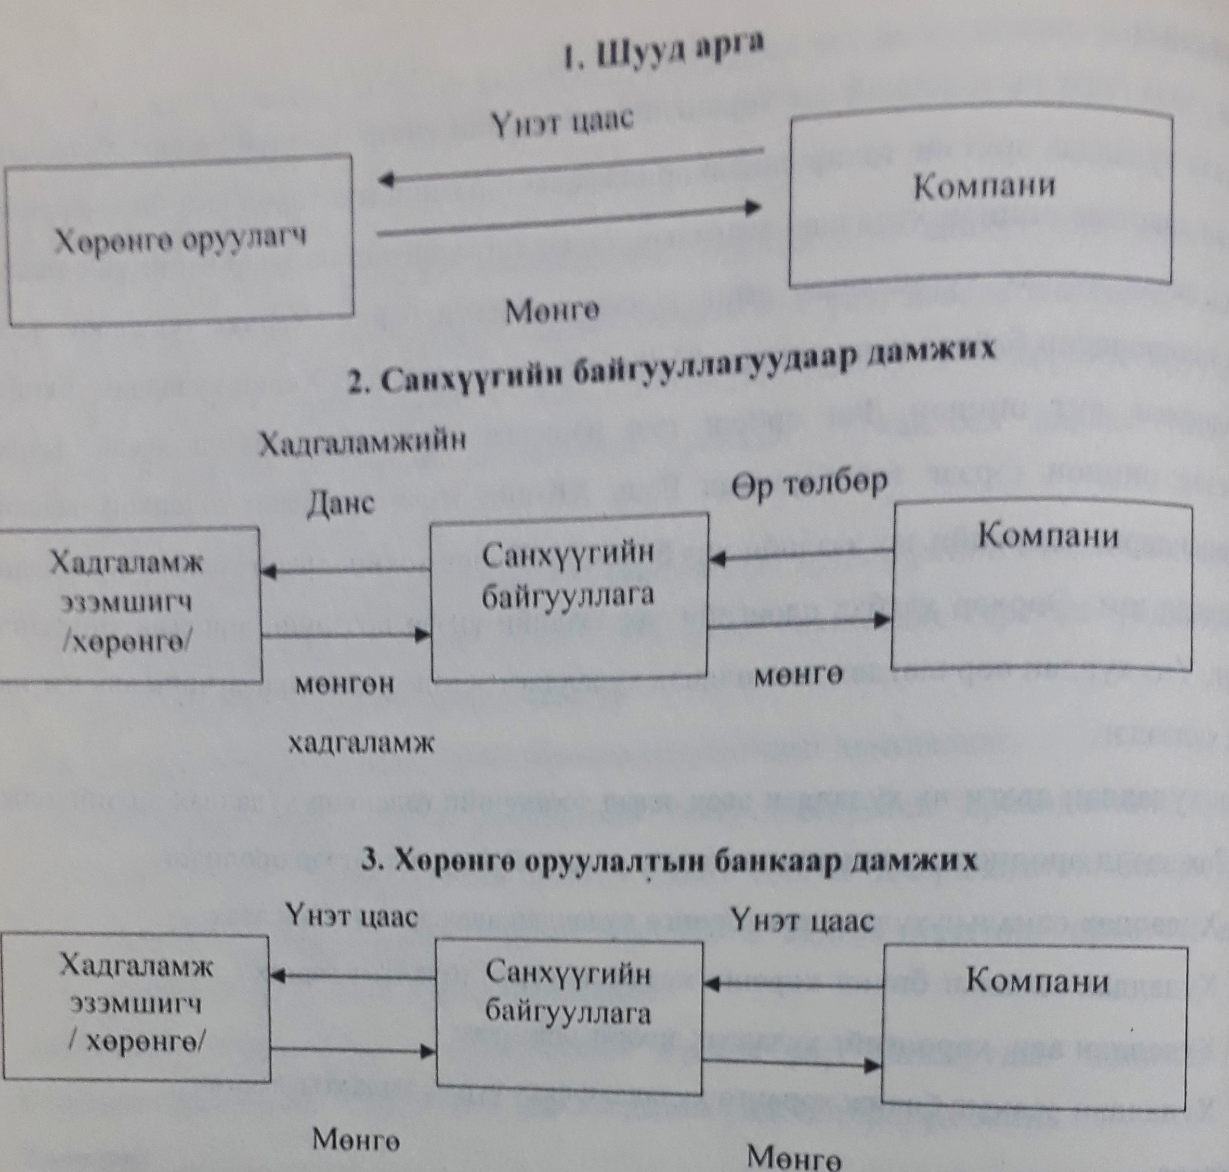
Зарим сурах бичигт: Анхдагч зах зээл дээр хөрөнгө босгох, үнэт цаасыг худалдах арга
Нэгдүгээр арга нь компаниас үнэт цаасыг гаргаж шууд хөрөнгө оруулагчдад худалдан борлуулж мөнгөн хөрөнгө дайчлах арга юм. Хоёрдугаар арга нь хөрөнгө оруулагчдаас хөрөнгө татан төвлөрүүлсэн санхүүгийн байгууллагуудаар дамжуулан хөрөнгийн үүсвэр олж авах арга болно. Өөрөөр хэлбэл санхүүгийн байгууллагуудаас зээл авах /өрийн бичиг гаргах/ хэлбэр юм.
Гуравдугаар арга нь хөрөнгө оруулалтын банкаар дамжуулан үнэт цаас гаргаж хөрөнгийн эх үүсвэр олж авах арга юм. Хөрөнгө оруулалтын банк нь корпорациас гаргасан үнэт цааснуудыг худалдан авч, хөрөнгө оруулагчдад илүү өндөр үнээр худалддаг. Үнэт цаас гаргагчаас нэрлэсэн үнээс нь доогуур буюу хөнгөлөлттэй үнээр бөөнөөр худалдан аваад хөрөнгө оруулагчдад нэрлэсэн үнээр нь буцаан худалдана. Ийнхүү гаргагчаас үнэт цаас худалдан аваад хөрөнгө оруулагчдад дахин худалдах явдлыг андеррайтингийн ажиллагаа гэж нэрлэдэг. Иймд хөрөнгө оруулалтын банкны гол үйл ажиллагаа андеррайтингийн үйл ажиллагаа байдаг.

Slide 38
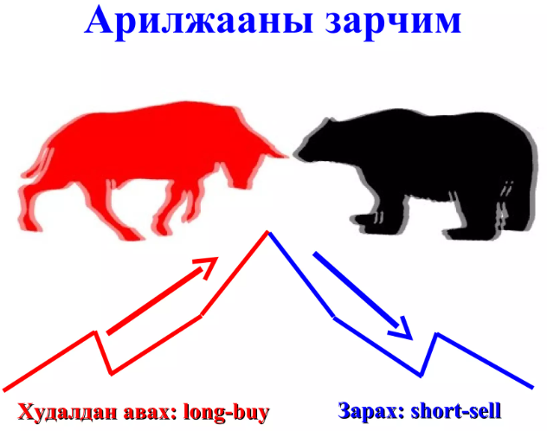
Хоёрдогч зах зээл: Хоёрдогч зах зээл гэдэг нь анхдагч зах зээл дээр гаргасан үнэт цааснуудыг арилжаалж дууссаны дараа хөрөнгө оруулагчид өөр хоорондоо дахин худалдаалж байдаг зах зээл юм. Энэ зах зээл нь шинэ хөрөнгийг өсгөхгүй бөгөөд үнэт цаасыг гаргагч нь борлуулалтаас шууд ашиг олдоггүй. Хоёрдогч зах зээл нь хамгийн идэвхтэй арилжаа хийгддэг зах зээл бөгөөд арилжааны ихэнх хувийг эзэлдэг том зах зээл юм. Үнэт цаасны зах зээлийг зохион байгуулалтын хэлбэрийн хувьд 2 ангилж авч үздэг.
1. Биржийн зах зээл
2. Биржийн бус зах зээл
Зарим сурах бичигт: Үнэт цаасны тухай:
Биржийн зах зээл гэдэг нь хөрөнгийн биржүүдээр дамжин үнэт цаасны арилжаа худалдаа явагддаг зах зээлийг хэлнэ. Хөрөнгийн бирж бол төрөл бүрийн үнэт цааснуудыг худалдах, худалдан авах үйл ажиллагааг зохион байгуулах ба биржийн гишүүдээрээ дамжуулан үнэт цаасыг зохион байгуулалттай арилждаг зах зээл юм. Монгол Улсын Засгийн газар 1991 оны 1 дүгээр сарын 18-нд Монголын хөрөнгийн биржийг байгуулж ажиллуулахаар шийдвэр гаргаснаар үйл ажиллагаагаа эхлүүлсэн. Монголын хөрөнгийн бирж "Тор-20" индекс тооцож нийтэд мэдээлдэг. Биржийн индекс нь үнэт цаасны зах зээлийг удирдан жолоодох гол хэмжүүр, үзүүлэлт болохын дээр макро эдийн засгийн үзүүлэлтүүдэд нөлөөлж байдаг.
Биржийн бус зах зээл гэдэг нь дилерүүдийн үүсгэж байгаа зах зээлийг хэлнэ. Үүнийг төлөөлөх томоохон зах зээл нь NASDAQ буюу үнэт цаасны дилерүүдийн үндэсний холбооны автоматчилагдсан систем юм. 1971 оноос энэ зах зээл үүссэн бөгөөд энэ зах зээлд 4000 гаруй үнэт цаас бүртгэлтэй байдаг.

Slide 39
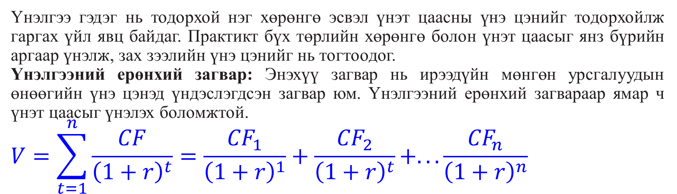
Бонд ба хувьцааны үнэлгээ:
Үнэлгээ гэдэг нь тодорхой нэг хөрөнгө эсвэл үнэт цаасны үнэ цэнийг тодорхойлж гаргах үйл явц байдаг. Практикт бүх төрлийн хөрөнгө болон үнэт цаасыг янз бүрийн аргаар үнэлж, зах зээлийн үнэ цэнийг нь тогтоодог.
Үнэлгээний ерөнхий загвар: Энэхүү загвар нь ирээдүйн мөнгөн урсгалуудын өнөөгийн үнэ цэнэд үндэслэгдсэн загвар юм. Үнэлгээний ерөнхий загвараар ямар ч үнэт цаасыг үнэлэх боломжтой.
$$V=\sum_{t=1}^{n}{\frac{CF}{{\left(1+r\right)}^{t}}=\frac{{CF}_{1}}{{\left(1+r\right)}^{1}}+\frac{{CF}_{2}}{{\left(1+r\right)}^{t}}+. . .\frac{{CF}_{n}}{{\left(1+r\right)}^{n}}}$$
V- valuation буюу үнэлгээ
CF - cash flows - мөнгөн урсгал
r - discount rate - хорогдуулалтын хүү
n - number of periods - үеийн тоо /нийт хугацаа/
t - a period of time - хугацааны нэг үе.

Slide 40
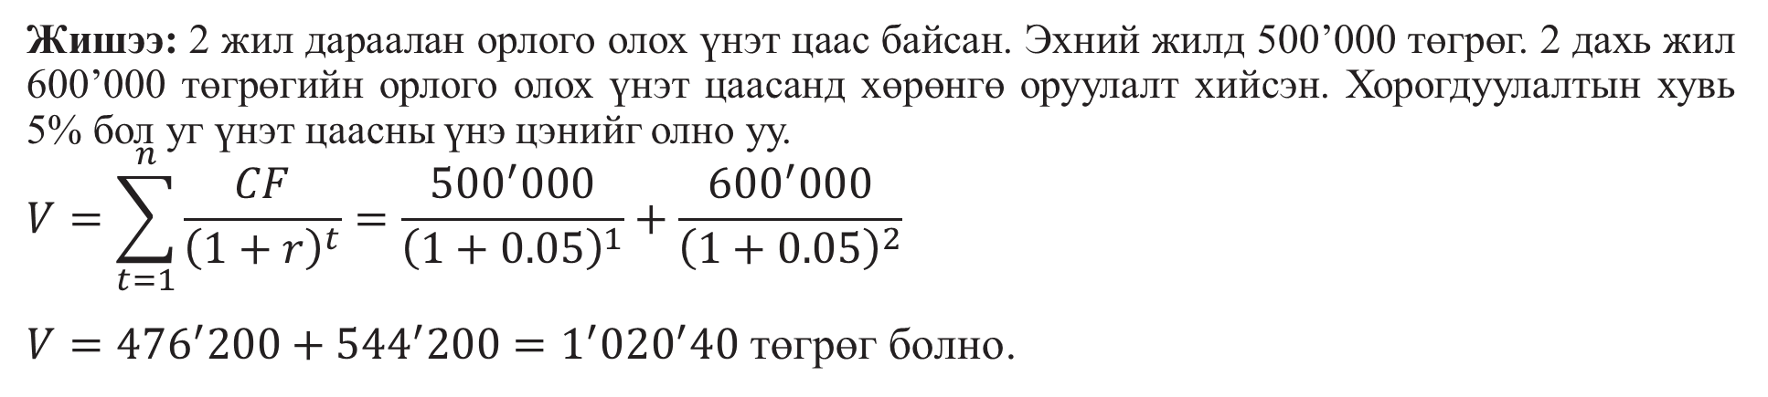
Бонд ба хувьцааны үнэлгээ:
Жишээ: 2 жил дараалан орлого олох үнэт цаас байсан. Эхний жилд 500’000 төгрөг. 2 дахь жил 600’000 төгрөгийн орлого олох үнэт цаасанд хөрөнгө оруулалт хийсэн. Хорогдуулалтын хувь 5% бол уг үнэт цаасны үнэ цэнийг олно уу.
$$V=\sum_{t=1}^{n}{\frac{CF}{{\left(1+r\right)}^{t}}=\frac{{500}^{′}000}{{\left(1+0.05\right)}^{1}}+\frac{{600}^{′}000}{{\left(1+0.05\right)}^{2}}}$$
$V={476}^{′}200+{544}^{′}200=1^{′}{020}^{′}40$ төгрөг болно.
V- valuation буюу үнэлгээ
CF - cash flows - мөнгөн урсгал
r - discount rate - хорогдуулалтын хүү
n - number of periods - үеийн тоо/нийт хугацаа/
t - a period of time - хугацааны нэг үе.
Энэхүү үнэт цасны өнөөдрийн үнэлгээ 1020400 тегрег байна гэж үзнэ. Хорогдуулалтын хүү 5% байхад дараах дүгнэлтийг хийж болох юм.
Хэрвээ 1020400 төгрөгөөс илүү мөнгөөр уг үнэт цаасыг худалдан авах буюу хөрөнгө оруулалт хийвэл 5%-аас бага өгөөж олно гэсэн үг.
Хэрвээ 1020400 төгрөгөөс бага мөнгөөр уг үнэт цаасыг худалдан авах буюу хөрөнгө оруулалт хийвэл 5%-аас илүү өгөөж олно гэсэн үг.
Хэрвээ 1020400 төгрөгөөр уг үнэт цаасыг худалдан авах буюу хөрөнгө оруулалт хийвэл 5%-ийн өгөөж олохыг харуулж байна.
Эндээс үнэт цаасны хөрөнгө оруулалтын үнэ цэнэ нь юунаас, хэрхэн хамаарч байгааг гаргаж болно. Энэ нь дараах 2 үндсэн хүчин зүйлээс хамаарна.
Ирээдүйн мөнгөн урсгалын хэмжээ ба хугацаа
Ирээдүйн мөнгөн урсгалыг өнөөгийн үнэ цэнэд шилжүүлэхэд ашиглагдаж байгаа хорогдуулгын хүү болно.
Бид тодорхой нэг хөрөнгө оруулалтыг үнэлэхэд түүнээс хүлээгдэж буй ирээдүйн мөнгөн урсгалуудыг мэдэж байх шаардлагатай.

Slide 41
Бондын үнэлгээ:
Бонд бол өрийн бичиг бөгөөд өрийн баталгаа болдог. Тодруулж хэлбэл бонд гаргагч нь заасан хугацааны дараа бонд худалдан авагчийн мөнгийг хүүгийн хамт буцаан төлөхийг амласан өрийн баталгаа бичиг юм. Бонд нь нэрлэсэн үнэтэй байх бөгөөд түүний хүү нь нэрлэсэн үнээс тооцогдож төлөгддөг. Бондын хүүг улирал /quarterly/, хагас жил /semiannually/, жилээр /annually/ тооцож төлдөг. Корпорациуд бондын хүүг ихэнх тохиолдолд хагас жил тутам төлдөг. Харин нэрлэсэн үнийг хугацааны эцэст төлнө. Бондыг үнэлэхийн тулд 2 үндсэн хугацааг авч үздэг.
Бонд гаргасан өдөр - Dated date
Бондын хугацаа дуусах өдөр - Maturity date
Бонд гаргасан өдрийг хөрөнгө оруулагчийн бонд худалдан авсан өдрөөр тооцдог. Бондыг худалдаалсан өдрүүд ялгаатай байх тул гаргасан өдрийг хөрөнгө оруулагч худалдаж авсан өдрөөр тооцож үнэлгээнд ашигладаг. Бондын хугацаа дуусах өдөр гэдэг нь хөрөнгө оруулагчийн бонд худалдан авсан өдрөөс хойш тооцоолсон бондын нэрлэсэн үнэ төлөгдөх ёстой өдрийг хэлнэ.

Slide 42

Бондын үнэлгээ:
Бондоос бий болох мөнгөн урсгалд тулгуурласан загвар байдаг. Үүнийг бондын үнэлгээний үндсэн загвар гэж нэрлэдэг.
Бондын үнэлгээ | = | Ирээдүйн хүүгийн төлбөрийн өнөөгийн үнэ цэнэ | + | Дуусах хугацааны үнийн өнөөгийн үнэ цэнэ
$$V=\sum_{t=1}^{n}{\frac{C}{{\left(1+R_{d}\right)}^{t}}+\frac{M}{{\left(1+R_{d}\right)}^{T}}}$$
V - Бондын өнөөгийн үнэ цэнэ
C - Хүүгийн төлбөр /тогтмол үед төлөгдөнө./
M - Бондын нэрлэсэн үнэ
n - Хугацааны тодорхой нэг үе
t - Дуусах хугацаа хүртэлх хүү төлөгдөх үеийн тоо

Slide 43
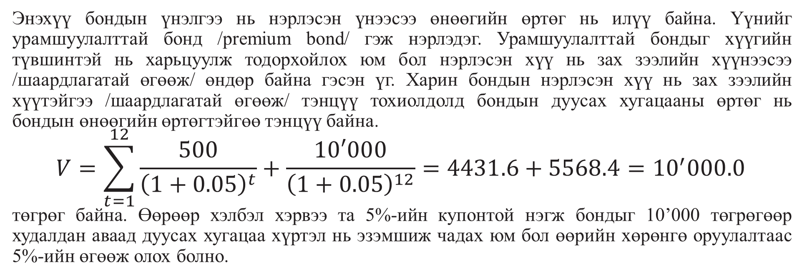
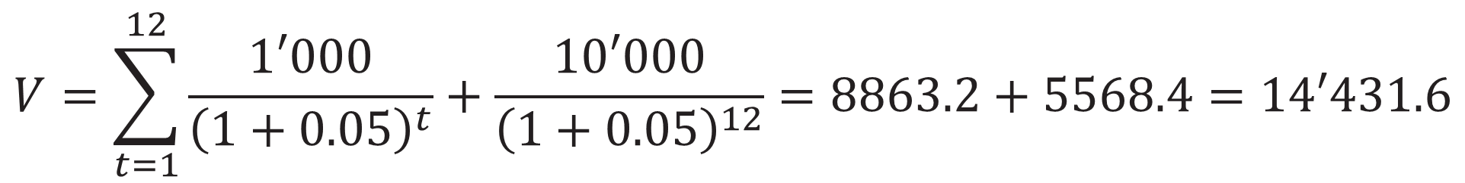
Бондын үнэлгээ:
Жишээ: АЕ компани 10’000 төгрөгийн нэрлэсэн үнэтэй, 12 жилийн хугацаатай 10%-ийн хүүтэй бонд гаргасан бөгөөд хүүг жилд нэг удаа төлөхөөр зарласан. Нэг жилийн шардлагатай өгөөж 5% бол уг бондын үнийг олно уу.
$$V=\sum_{t=1}^{12}{\frac{1′000}{{\left(1+0.05\right)}^{t}}+\frac{10′000}{{\left(1+0.05\right)}^{12}}}=8863.2+5568.4=14′431.6$$
Энэхүү бондын үнэлгээ нь нэрлэсэн үнээсээ өнөөгийн өртөг нь илүү байна. Үүнийг урамшуулалттай бонд /premium bond/ гэж нэрлэдэг. Урамшуулалттай бондыг хүүгийн түвшинтэй нь харьцуулж тодорхойлох юм бол нэрлэсэн хүү нь зах зээлийн хүүнээсээ /шаардлагатай өгөөж/ өндөр байна гэсэн үг. Харин бондын нэрлэсэн хүү нь зах зээлийн хүүтэйгээ /шаардлагатай өгөөж/ тэнцүү тохиолдолд бондын дуусах хугацааны өртөг нь бондын өнөөгийн өртөгтэйгөө тэнцүү байна.
$$V=\sum_{t=1}^{12}{\frac{500}{{\left(1+0.05\right)}^{t}}+\frac{10′000}{{\left(1+0.05\right)}^{12}}}=4431.6+5568.4={10}^{′}000.0$$
төгрөг байна. Өөрөөр хэлбэл хэрвээ та 5%-ийн купонтой нэгж бондыг 10’000 төгрөгөөр худалдан аваад дуусах хугацаа хүртэл нь эзэмшиж чадах юм бол өөрийн хөрөнгө оруулалтаас 5%-ийн өгөөж олох болно.

Slide 44
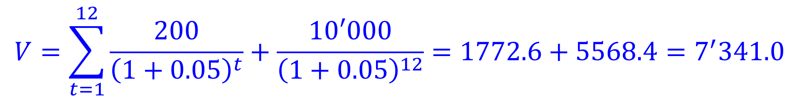
Бондын үнэлгээ:
Хэрвээ бондын хүү 2% болж буурсан бол бондын зах зээлийн үнэлгээ буурна гэсэн үг. Хүү 200 төгрөгийг жилд нэг удаа тооцож төлнө. Үеийн тоо буюу жилийн тоо 12% дуусах хугацааны өртөг 10000 төгрөг, шаардлагатай өгөөж нэг жилд 5% байх бол үнэлгээ нь:
.
$$V=\sum_{t=1}^{12}{\frac{200}{{\left(1+0.05\right)}^{t}}+\frac{10′000}{{\left(1+0.05\right)}^{12}}}=1772.6+5568.4=7^{′}341.0$$
Энэ тохиолдолд бондын зах зээлийн үнэлгээ нь нэрлэсэн үнээсээ бага гарч байна. Яагаад гэвэл нэрлэсэн үнээс нь бага үнээр буюу хөнгөлөлттэй үнээр зарахгүй бол бонд зарагдахгүй. Иймд бонд гаргагч нь хөрөнгө оруулагчдыг татахын тулд хөнгөлөлттэй үнийг санал болгодог. Энэ бондын хөнгөлөлттэй бонд /discount bond/ гэж нэрлэдэг. Нэрлэсэн хүү нь зах зээлийн хүүнээс /шаардлагатай өгөөж/ бага байна гэсэн үг.
Бондын нэрлэсэн үнэ, бондын хүү, зах зээлийн өгөөжийн хоорондын дараах хамаарал байна.
Хэрвээ бондын хүү нь зах зээлийн өгөөжөөс их бол бонд нь нэрлэсэн үнээсээ илүү үнэтэй байна. Энэ нь зах зээлд урамшуулалтайгаар зарагдана.
Хэрвээ бондын хүү нь зах зээлийн өгөөжөөс бага бол бонд нь нэрлэсэн үнээсээ бага үнэ цэнэтэй байна. Энэ бонд зах зээлд хөнгөлөлттэй үнээр зарагдана гэсэн үг.
Хэрвээ бондын хүү нь зах зээлийн өгөөжтэй тэнцүү бол бондын өнөөгийн үнэ цэнэ нь нэрлэсэн үнэтэй тэнцүү байна. Энэ бонд зах зээлд нэрлэсэн үнээрээ зарагдана. Гаргагчаас бондын хүүг ихэвчлэн нэг жилээр тогтоож өгдөг ч зах зээлд янз бүрийн үечлэлээр тооцож төлж болно. Энэ нь хөрөнгө оруулагчдыг татах өрсөлдөөнтэй холбоотой юм.

Slide 45
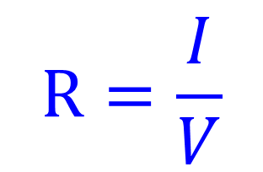
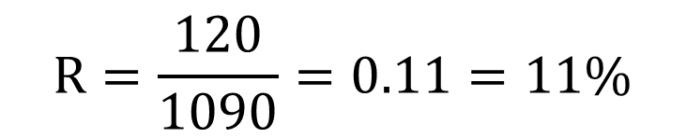
Бондын огоөжийг тооцох:
Бондыг үнэлэхдээ өмнөх загвараар зах зээлийн үнийг олохоос гадна орлогын нормоор нь үнэлдэг. Үүнийг 2 үндсэн аргачлалаар тооцно.
Өнөөгийн бодит орлогоор үнэлэх
Дуусах хугацааны орлогоор үнэлэх /Yield to maturity/ зэрэг болно.
Өнөөгийн бодит орлогоор бондын орлогын нормыг гаргахад дараах томьёог ашиглана.
$$R=\frac{I}{V}$$
R - Бондын орлогын норм
I - Купоны хүүгийн төлбөр
V - Бондын зах зээлийн үнэ
Жишээ нь: 1000 төгрөгийн нэрлэсэн үнэтэй бондыг зах зээл дээрээс 1090 төгрөгөөр худалдаж авсан. Уг бондын жилийн хүү 12% байсан. Өнөөгийн орлогын бодит нормыг тооцно уу. Юуны өмнө бондын хүүгийн төлбөрийг тооцно.
$$R=\frac{120}{1090}=0.11=11\%$$
$$I=100∙12\%=120 төгрөг гарна.$$

Slide 46
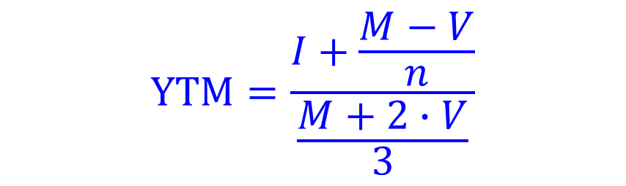
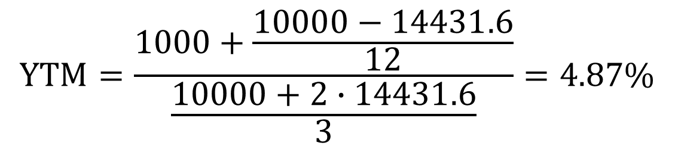
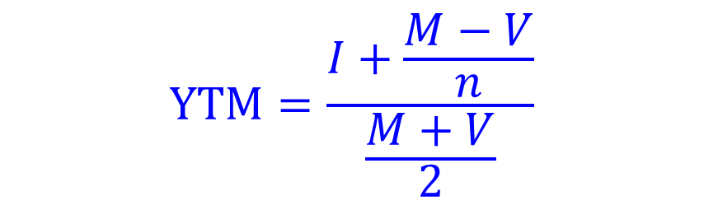
Бондын огоөжийг тооцох:
Харин эргэн төлөгдөх буюу дуусах хугацааны орлогоор нь үнэлэхэд орлогын нормыг дараах томьёо ашиглан ойролцоо байдлаар тооцно.
$$ҮТМ=\frac{I+\frac{M−V}{n}}{\frac{M+2∙V}{3}}$$
I - Бондын купоны хүү
M - Бондын нэрлэсэн үнэ
V - Бондын зах зээлийн үнэ
N - Хүү тооцох үеийн тоо
$$ҮТМ=\frac{I+\frac{M−V}{n}}{\frac{M+V}{2}}$$
Эсвэл:
Өмнө авч байсан жишээгээ авч орлогын нормоор нь үнэлж үзье.
$$I=10000∙10\%=1000$$
$$ҮТМ=\frac{1000+\frac{10000−14431.6}{12}}{\frac{10000+2∙14431.6}{3}}=4.87\%$$

Slide 47
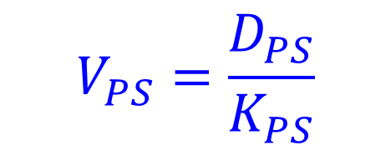

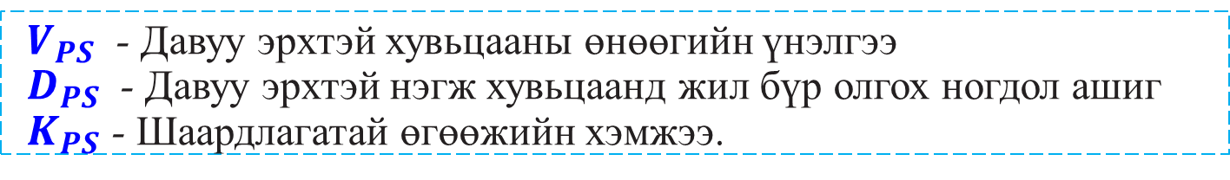
Давуу эрхтэй хувьцаа, түүний үнэлгээ:
Давуу эрхтэй хувьцааг холимог шинж чанартай үнэт цаас гэж үздэг. Яагаад гэвэл нэг талаас корпорацийн бондын шинж чанарыг, нөгөө талаас энгийн хувьцааны шинж чанарыг давхар агуулж байдаг. Бондтой адил тогтмол орлоготой байхад энгийн хувьцаатай ижил дуусах хугацаа байдаггүй онцлогтой. Дуусах хугацааг зааж өгөөгүй тул ногдол ашгийн үнэлгээний загварт /dividend valuation model/ үндэслэн үнэлгээг гаргадаг. Давуу эрхтэй хувьцаа нь дараах шинж чанаруудтай.
Ногдол ашиг тогтмол байна.
Энгийн хувьцаанд ногдол ашиг төлөхөөс өмнө ногдол ашиг авна.
Шинэ хувьцаа гаргахад эхэлж худалдаж авах давуу эрхтэй.
Компанийн удирдлагад оролцохгүй, саналын эрхгүй байна
Тогтоосон хугацаагүй үнэт цаас.
Давуу эрхтэй хувьцааны үнэлгээг дараах загварын тусламжтайгаар тооцно.
$$V_{PS}=\frac{D_{PS}}{K_{PS}}$$
$V_{PS}$ - Давуу эрхтэй хувьцааны өнөөгийн үнэлгээ
$D_{PS}$ - Давуу эрхтэй нэгж хувьцаанд жил бүр олгох ногдол ашиг
$K_{PS}$ - Шаардлагатай өгөөжийн хэмжээ.
Жишээ: Компани давуу эрхтэй хувьцааны нэгж тутамд жил бүр 9.5 төгрөгийн ногдол ашиг төлдөг. Шаардлагатай өгөөжийн хэмжээ 12.5% бол уг хувьцааны үнийг олно уу.
$$V_{PS}=\frac{D_{PS}}{K_{PS}}=\frac{9.5}{0.125}=76 төгрөг$$

Slide 48
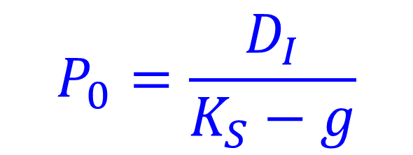
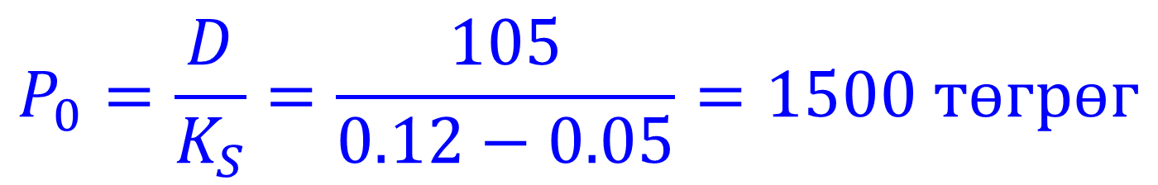
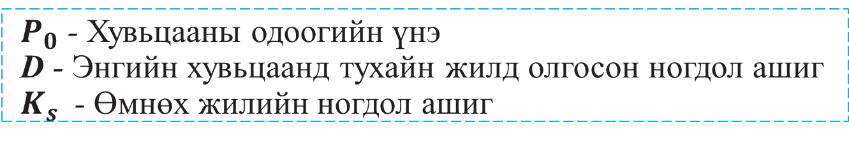
Энгийн хувьцааны үнэлгээ:
Ногдол ашиг нь тогтмол өсөлттэй энгийн хувьцааны үнэлгээний загвар
Энэхүү үнэлгээний загвар нь давуу эрхтэй хувьцааны үнэлгээний загвартай адил юм. Өрөөр хэлбэл, давуу эрхтэй хувьцааны ногдол ашиг тэг өсөлттэй буюу тогтмол ногдол ашигтай байна гэсэн үг.
$$P_{0}=\frac{D_{I}}{K_{S}−g}$$
$P_{0}$ - Хувьцааны одоогийн үнэ
D - Энгийн хувьцаанд тухайн жилд олгосон ногдол ашиг
$K_{s}$ - Өмнөх жилийн ногдол ашиг
Энэхүү загварыг тогтмол өсөлтийн загвар буюу Гордон загвар/Gordon model/ гэж нэрлэдэг. Жишээ нь Е компани урьд онд 100 төгрөгийн ногдол ашгийг нэгж хувьцаандаа олгосон. Тус компанийн ногдол ашиг жил бүр 5%-ийн тогтмол өсөлттэй. Шаардлагатай өгөөжийн хэмжээ 12% бол хувьцааны үнийг ол.
$${D_{I}=D}_{0}∙\left(1+0.05\right)=105 төгрөг$$
$$P_{0}=\frac{D}{K_{S}}=\frac{105}{0.12−0.05}=1500 төгрөг$$
Энэ компанийн нэгж хувьцаа зах зээл дээр 1500 төгрөг байх ёстой гэдгийг илэрхийлнэ.

Slide 49
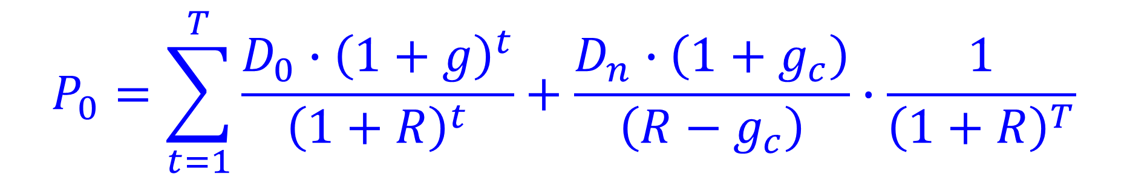
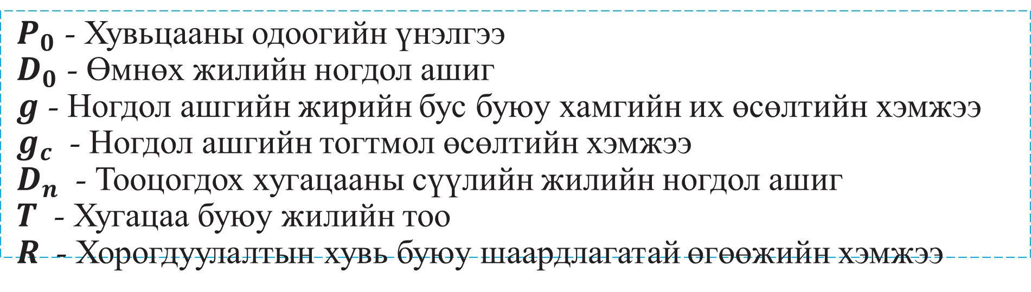
Энгийн хувьцааны үнэлгээ: Хувьсах өсөлттэй загвар
Энэ загвараар ногдол ашиг нь тогтмол бус өсөлттэй энгийн хувьцааг үнэлдэг. Ногдол ашиг нь хэлбэлзэлтэй бол энэхүү загвараар үнийг олно. Үүнд хэвийн бус буюу хамгийн өндөр өсөлтийн хувь болон ногдол ашгийн тогтмол өсөлтийн хувийг уг загварт ашигладаг.
$$P_{0}=\sum_{t=1}^{T}{\frac{D_{0}∙{\left(1+g\right)}^{t}}{{\left(1+R\right)}^{t}}+\frac{D_{n}∙\left(1+g_{c}\right)}{\left(R−g_{c}\right)}∙\frac{1}{{\left(1+R\right)}^{T}}}$$
$P_{0}$ - Хувьцааны одоогийн үнэлгээ
$D_{0}$ - Өмнөх жилийн ногдол ашиг
$g$ - Ногдол ашгийн жирийн бус буюу хамгийн их өсөлтийн хэмжээ
$g_{c}$ - Ногдол ашгийн тогтмол өсөлтийн хэмжээ
$D_{n}$ - Тооцогдох хугацааны сүүлийн жилийн ногдол ашиг
$T$ - Хугацаа буюу жилийн тоо
$R$ - Хорогдуулалтын хувь буюу шаардлагатай өгөөжийн хэмжээ

Slide 50
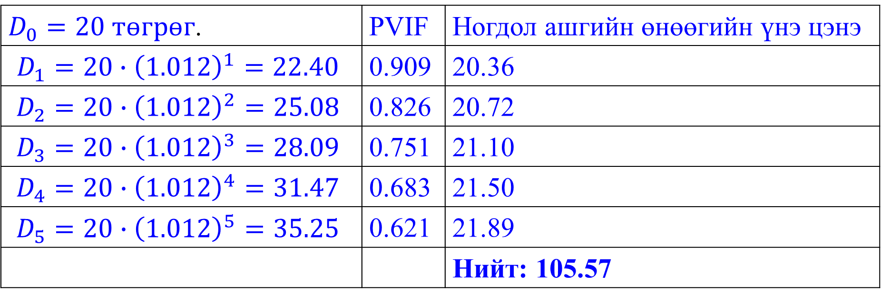
Энгийн хувьцааны үнэлгээ: Хувьсах өсөлттэй загвар
Жишээ: Компанийн одоогийн олгож байгаа ногдол ашиг 20 төгрөг, ногдол ашгийн хамгийн өндөр өсөлтийн хувь 12% бөгөөд энэ нь 5 жилд хадгалагдана. Хугацааны эцэст тогтмол 5%-аар өсөхөөр хүлээгдэж байгаа. Шаардлагатай өгөөжийн хэмжээ 10% бол уг хувьцааны үнийг тодорхойлно уу.
$D_{0}=20 төгрөг$. | PVIF | Ногдол ашгийн өнөөгийн үнэ цэнэ
$$D_{1}=20∙{\left(1.012\right)}^{1}=22.40$$ | 0.909 | 20.36
$$D_{2}=20∙{\left(1.012\right)}^{2}=25.08$$ | 0.826 | 20.72
$$D_{3}=20∙{\left(1.012\right)}^{3}=28.09$$ | 0.751 | 21.10
$$D_{4}=20∙{\left(1.012\right)}^{4}=31.47$$ | 0.683 | 21.50
$$D_{5}=20∙{\left(1.012\right)}^{5}=35.25$$ | 0.621 | 21.89
 |  | Нийт: 105.57

Slide 51
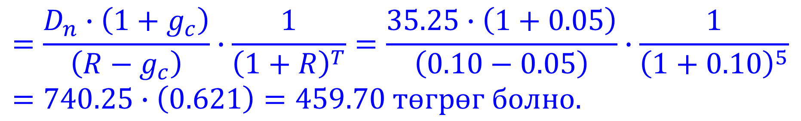
Энгийн хувьцааны үнэлгээ: Хувьсах өсөлттэй загвар
Одоо томьёоны 2-р хэсгийг бодож нийлбэрийг олбол хувьцааны үнэ гарна.
$$=\frac{D_{n}∙\left(1+g_{c}\right)}{\left(R−g_{c}\right)}∙\frac{1}{{\left(1+R\right)}^{T}}=\frac{35.25∙\left(1+0.05\right)}{\left(0.10−0.05\right)}∙\frac{1}{{\left(1+0.10\right)}^{5}}=740.25∙\left(0.621\right)=459.70 төгрөг болно.$$
$$P_{0} =105.57+459.70=565.27 төгрөг.$$
Уг хувьцааны үнэ хувьсах өсөлттэй үнэлгээний загвараар 565.27 төгрөг гэж тодорхойлогдож байна.

Slide 52
Хөрөнгө төсөвлөх үйл явц
Компаний инженерчлэлийн төсөл хэрэгжүүлэхийн тулд гаргасан аливаа шийдвэр нь
  Ирээдүйн эдийн засгийн үр өгөөжийг хүртэхийн тулд,
  Эсвэл аюулгүй байдлыг хангах, зохицуулалттай байхын тулд,
  Эсвэл бусад үйл ажиллагааны хэрэгцээг хангахын тулд
эргэлтийн хөрөнгийн сангийн зардлыг агуулсан байдаг.
Сайн удирдлага, зохион байгуулалттай компанид төсөл хэрэгжүүлэх шийдвэрийг голдуу хөрөнгө төсөвлөх үйл явцын бүрэлдэхүүн хэсэг байдлаар гаргадаг.
Хөрөнгийн санхүүжилт болон хуваарилалтын функцууд энэ үйл явцын үндсэн хэсгүүд юм.
Notes:
(ИЭЗ-тай холбосон-манай сэдэв-13р бүлэг)

Slide 53
Хөрөнгийн санхүүжилт, хуваарилалтын функцүүд
Хөрөнгийн санхүүжилт болон хуваарилалтын функцууд хоорондоо нягт холбоотой ба хөрөнгө төсөвлөх үйл явцын бүрэлдэхүүн хэсэг байдлаар хамтдаа зохицуулагдана.

Slide 54
Хөрөнгийн санхүүжилт, хуваарилалтын функцүүд
Энэ үйл ажиллагаа нь хөрөнгө хуваарилах чиг үүргээр хэрэгжинэ.
  Өөрөөр хэлбэл, хэрэгжүүлэх шаардлагатай техникийн төслийг сонгох нь хөрөнгө хуваарилах чиг үүрэгт хамаарна.
Дээрх зурагт үзүүлснээр хөрөнгө хуваарилалтын чиг үүргийн дагуу компаний хэмжээнд сонгогдсон төслүүдэд зарцуулах боломжтой хөрөнгийг хуваарилдаг.
  Энд, компаний хэлтэс, газар, нэгж бүр оролцдог.
Мөн хувьцаа эзэмшигчдэд аль болох их ашиг өгөх зорилго тавина.
Иймд санал болгож байгаа төсөл тус бүрээр эдийн засгийн болон бусад үндэслэлтэй мэдээлэл шаардлагатай бөгөөд үүнд ИЭЗ –ийн судалгаа ба шинжилгээ гол үүрэг гүйцэтгэдэг.
ИЙМД ИЭЗ-ИЙН МЭДЛЭГИЙН ХЭРЭГЛЭЭ НЬ КОМПАНИЙ СОЁЛЫН СУУРЬ ЭЛЕМЕНТ ЮМ.

Slide 55
Хөрөнгө оруулалтын эх үүсвэр
Шинэ төслийг хэрэгжүүлэхэд хөрөнгө оруулалтын санхүүжилт шаардлагатай болно.
Санхүүжилтийн эх үүсвэр:
  Дотоод (өөрийн)
  Гадаад - дотоод эх үүсвэр хүрэлцэхгүй үед гадаад эх үүсвэрээс мөнгө босгоно.
    Тухайлбал: хувьцаа гаргах, бонд борлуулах, эсвэл зээл авах.
Хөрөнгийн дотоод эх үүсвэрээс гадна, хувь нийлүүлсэн хамтрагчид, хувьцаа эзэмшигчид, бонд эзэмшигчид, банкууд, хөрөнгө оруулагчид бүгд өөрсдийн хөрөнгө оруулалтын өгөөжийг хүлээж байдаг.
Хэрэв компани ирээдүйд шинэ хөрөнгө оруулалт хийхийг эрэлхийлж байгаа бол шинэ хөрөнгө оруулагчдыг татах ёстой.
Үүнийг янз бүрийн үнэт цаасыг санал болгож байдаг өрсөлдөөний зах зээл (хөрөнгийн бирж) дээр өгөөжийн түвшинг төлөх замаар хийж гүйцэтгэдэг.
Notes:
(энэ слайд манай ном+бусад номоос цуглуулсан)

Slide 56
Хөрөнгө оруулалтын эх үүсвэр
Хөрөнгийн янз бүрийн эх үүсвэрт зарцуулагдах зардлын талаарх төсөөллийг төрөл бүрийн үнэт цаасанд хөрөнгө оруулагчдын санал болгох өгөөжийг үнэлэх замаар авч болно. Иймд өгөөжийн хувь хэмжээний түүхэн үнэ цэнийг эргэн харах хэрэгтэй. Үүнийг компаниудын үнэт цаасны урт хугацааны гүйцэтгэлийг гаргадаг эмхэтгэлээс харж болно.
Жишээ болгон 5 төрлийн үнэт цаасны 1926-2002 оны хоорондох өгөөжийн түвшингийн мэдээллийг дараах хүснэгтэд харуулав.
Үнэт цаасны төрөл | Жилийн дундаж өгөөж, R_{m} | Өгөөжийн стандарт хазайлт
Засгийн газрын үнэт цаас | 3.8% | 4.4%
АНУ-ын урт хугацааны бонд | 5.8 | 9.4
Корпорацын бонд | 6.2 | 8.7
S&P 500 хувьцаа | 12.2 | 20.5
Жижиг компаний хувьцаа | 16.9 | 33.2
Source: R. G. Ibbotson Associates, Chicago, IL, 2003.
Notes:
Жилийн өгөөжийн стандарт хазайлт нь эрсдэлийн бүрэн хэмжүүр болно. Дундах баганы мэдээлэл нь хөрөнгө оруулагчдын хүлээж байгаа жилийн өгөөж тул компани нь хөрөнгө оруулагчдыг татахын тулд энэ үзүүлэлтийг голлон харуулах шаардлагатай.
Өгөөжийг хэмжихдээ хүлээгдэж буй өгөөжөөр, харин эрсдэлийг өгөөжийн стандарт хазайлтаар хэмждэг.

Slide 57
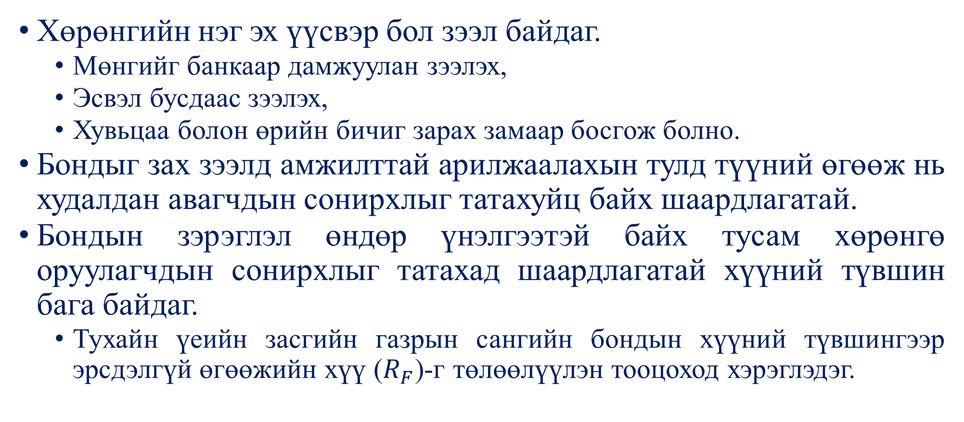
Хөрөнгө оруулалтын эх үүсвэр
Зээлийн хөрөнгө
Хөрөнгийн нэг эх үүсвэр бол зээл байдаг.
  Мөнгийг банкаар дамжуулан зээлэх,
  Эсвэл бусдаас зээлэх,
  Хувьцаа болон өрийн бичиг зарах замаар босгож болно.
Бондыг зах зээлд амжилттай арилжаалахын тулд түүний өгөөж нь худалдан авагчдын сонирхлыг татахуйц байх шаардлагатай.
Бондын зэрэглэл өндөр үнэлгээтэй байх тусам хөрөнгө оруулагчдын сонирхлыг татахад шаардлагатай хүүний түвшин бага байдаг.
  Тухайн үеийн засгийн газрын сангийн бондын хүүний түвшингээр эрсдэлгүй өгөөжийн хүү ($R_{F}$)-г төлөөлүүлэн тооцоход хэрэглэдэг.
Notes:
$R_{F}$ -

Slide 58
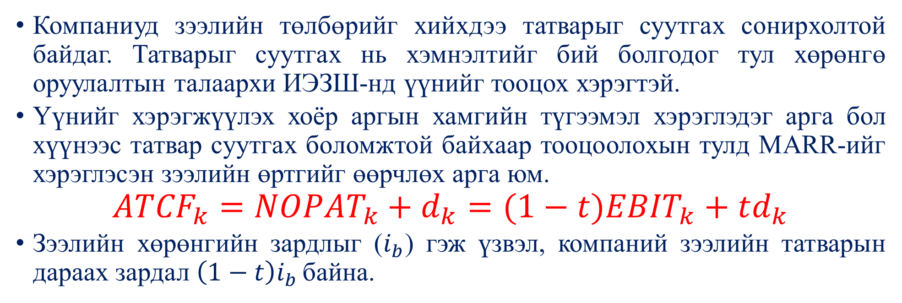
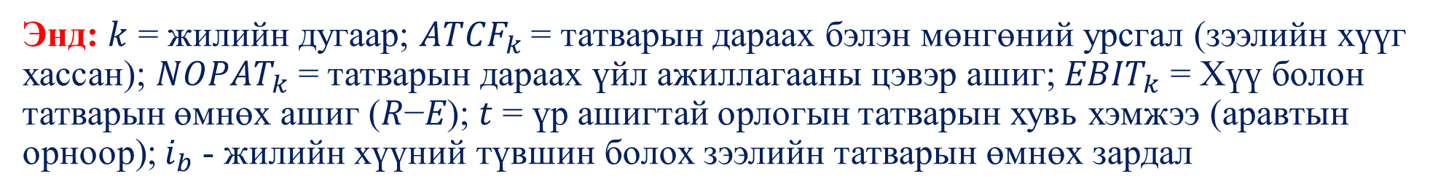
Хөрөнгө оруулалтын эх үүсвэр. Зээлийн хөрөнгө
Компаниуд зээлийн төлбөрийг хийхдээ татварыг суутгах сонирхолтой байдаг. Татварыг суутгах нь хэмнэлтийг бий болгодог тул хөрөнгө оруулалтын талаархи ИЭЗШ-нд үүнийг тооцох хэрэгтэй.
Үүнийг хэрэгжүүлэх хоёр аргын хамгийн түгээмэл хэрэглэдэг арга бол хүүнээс татвар суутгах боломжтой байхаар тооцоолохын тулд MARR-ийг хэрэглэсэн зээлийн өртгийг өөрчлөх арга юм.
$${ATCF}_{k}={NOPAT}_{k}+d_{k}=(1−t){EBIT}_{k}+td_{k}$$
Зээлийн хөрөнгийн зардлыг ($i_{b}$) гэж үзвэл, компаний зээлийн татварын дараах зардал ${\left(1−t\right)i}_{b}$ байна.
Энд: $k$ = жилийн дугаар; ${ATCF}_{k}$= татварын дараах бэлэн мөнгөний урсгал (зээлийн хүүг хассан); ${NOPAT}_{k}$ = татварын дараах үйл ажиллагааны цэвэр ашиг; ${EBIT}_{k}$ = Хүү болон татварын өмнөх ашиг (𝑅−𝐸); $t$ = үр ашигтай орлогын татварын хувь хэмжээ (аравтын орноор); $i_{b}$- жилийн хүүний түвшин болох зээлийн татварын өмнөх зардал
Notes:
$R_{F}$ -
dk тухайн жилийн элэгдлийн шимтгэл байх ёстой

Slide 59
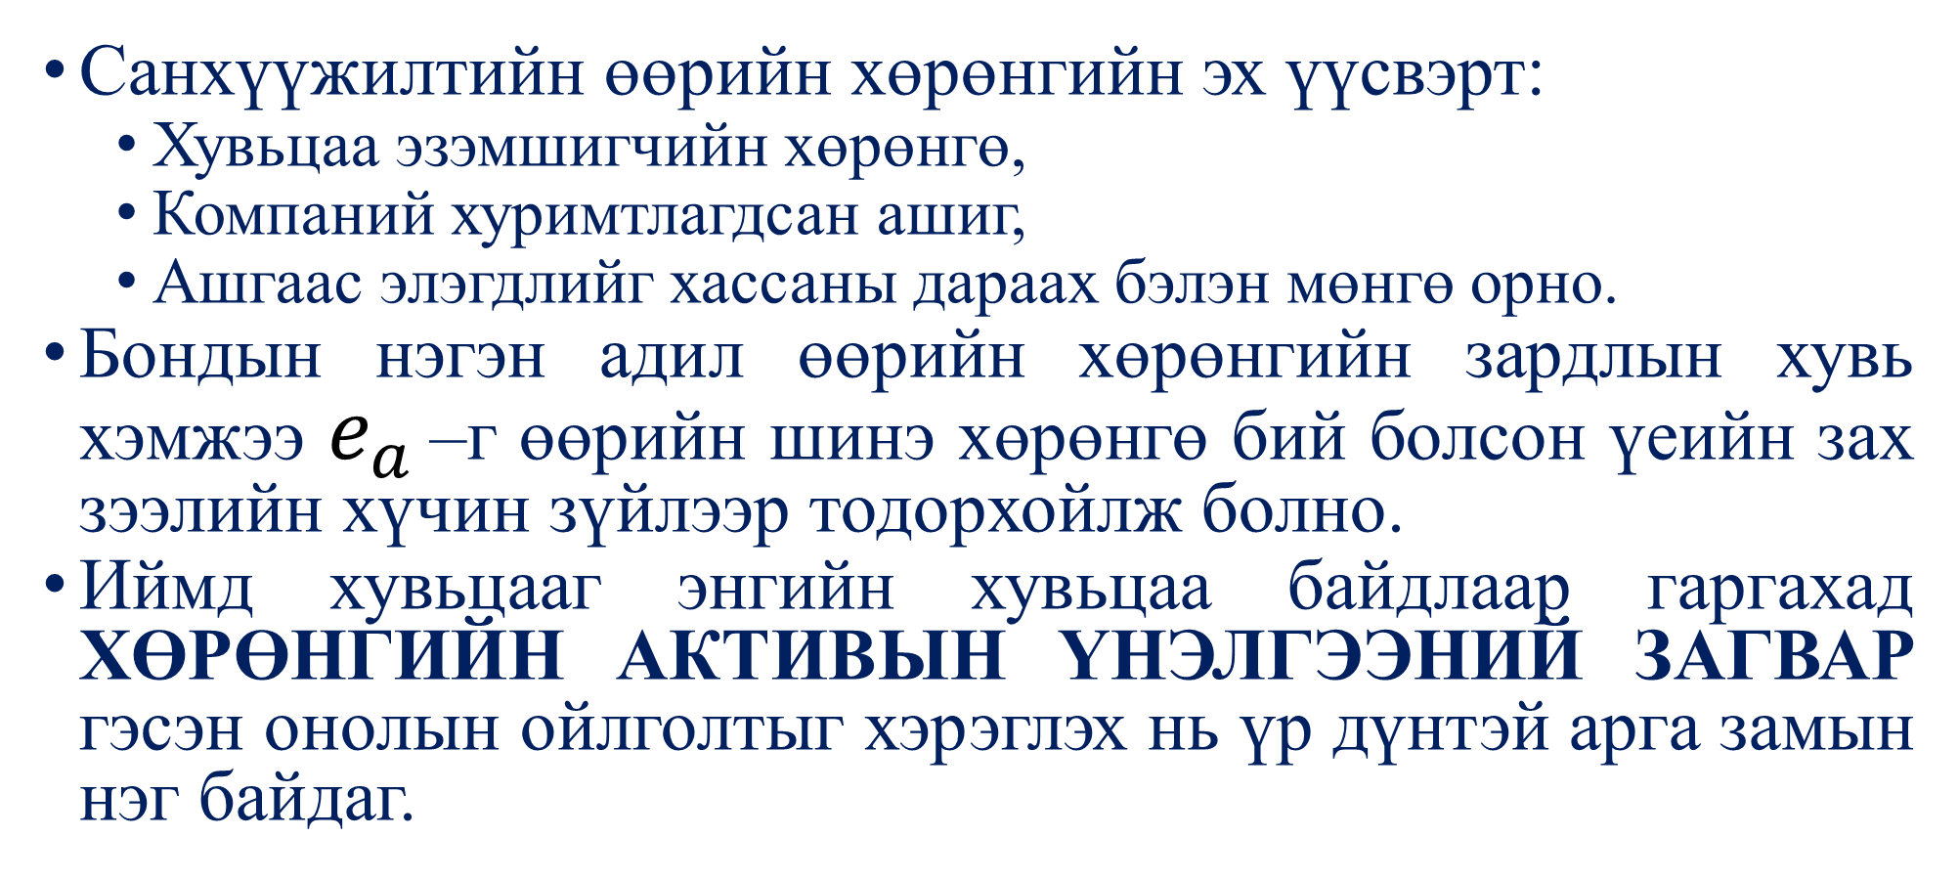
Хөрөнгө оруулалтын эх үүсвэр. Өөрийн хөрөнгө
Санхүүжилтийн өөрийн хөрөнгийн эх үүсвэрт:
  Хувьцаа эзэмшигчийн хөрөнгө,
  Компаний хуримтлагдсан ашиг,
  Ашгаас элэгдлийг хассаны дараах бэлэн мөнгө орно.
Бондын нэгэн адил өөрийн хөрөнгийн зардлын хувь хэмжээ $e_{a }$–г өөрийн шинэ хөрөнгө бий болсон үеийн зах зээлийн хүчин зүйлээр тодорхойлж болно.
Иймд хувьцааг энгийн хувьцаа байдлаар гаргахад ХӨРӨНГИЙН АКТИВЫН ҮНЭЛГЭЭНИЙ ЗАГВАР гэсэн онолын ойлголтыг хэрэглэх нь үр дүнтэй арга замын нэг байдаг.
Notes:
$R_{F}$ -

Slide 60
Хөрөнгийн активын үнэлгээний загвар
(CAPM – The Capital Asset Pricing Model)
Холимог хувьцааны багцад хөрөнгө оруулснаар хөрөнгө оруулалтын эрсдэл болон өгөөжийн хамгийн сайн хослолыг бий болгож болохыг Гарри Марковиц харуулсан.
Түүнчлэн, муруй дээр орших хамгийн үр дүнтэй багцаар эрсдлийн өгөгдсөн түвшинд хамгийн их өгөөжийг тодорхойлдог.
Зурагт харуулсан муруйг Марковицын үр ашигтай зах зээлийн багц гэж нэрлэдэг.
Notes:
Өгөөжийг хэмжихдээ хүлээгдэж буй өгөөжөөр, харин эрсдэлийг өгөөжийн стандарт хазайлтаар хэмждэг.
Тиймээс хөрөнгө оруулагч тэсвэрлэх боломжтой эрсдлийн түвшинтэй уялдуулсан илүү их өгөөж хүртэхийн тулд хувьцааны хөрөнгө оруулалтаа төрөлжүүлж болно.
Нөгөө талаас, Зурагт харуулснаар хөрөнгө оруулагч Марковицийн муруй дээрх багцыг сонгосноор шаардлагатай өгөөжтэй холбоотой эрсдлийг бууруулж чадна.

Slide 61
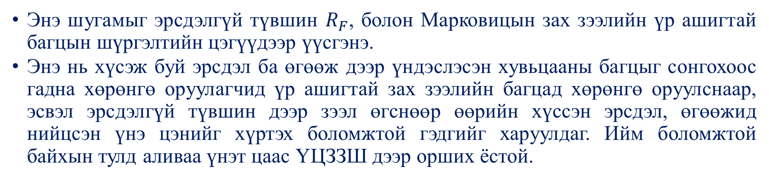
Хөрөнгийн активын үнэлгээний загвар
(CAPM – The Capital Asset Pricing Model)
Зарим өөдрөг төсөөлөл, эдийн засгийн шалтгааны улмаас үнэт цаасны зах зээлийн шугам (ҮЦЗЗШ) гэж нэрлэгддэг шулуун шугам дээр өгөөж болон эрсдэлийн хамгийн сайн хослол оршдог болохыг ХАҮЗ (CAPM) баталдаг.
Энэ шугамыг эрсдэлгүй түвшин $R_{F}$, болон Марковицын зах зээлийн үр ашигтай багцын шүргэлтийн цэгүүдээр үүсгэнэ.
Энэ нь хүсэж буй эрсдэл ба өгөөж дээр үндэслэсэн хувьцааны багцыг сонгохоос гадна хөрөнгө оруулагчид үр ашигтай зах зээлийн багцад хөрөнгө оруулснаар, эсвэл эрсдэлгүй түвшин дээр зээл өгснөөр өөрийн хүссэн эрсдэл, өгөөжид нийцсэн үнэ цэнийг хүртэх боломжтой гэдгийг харуулдаг. Ийм боломжтой байхын тулд аливаа үнэт цаас ҮЦЗЗШ дээр орших ёстой.

Slide 62
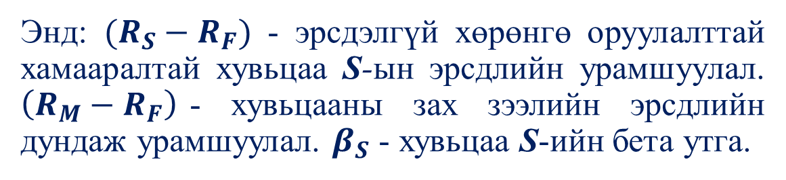
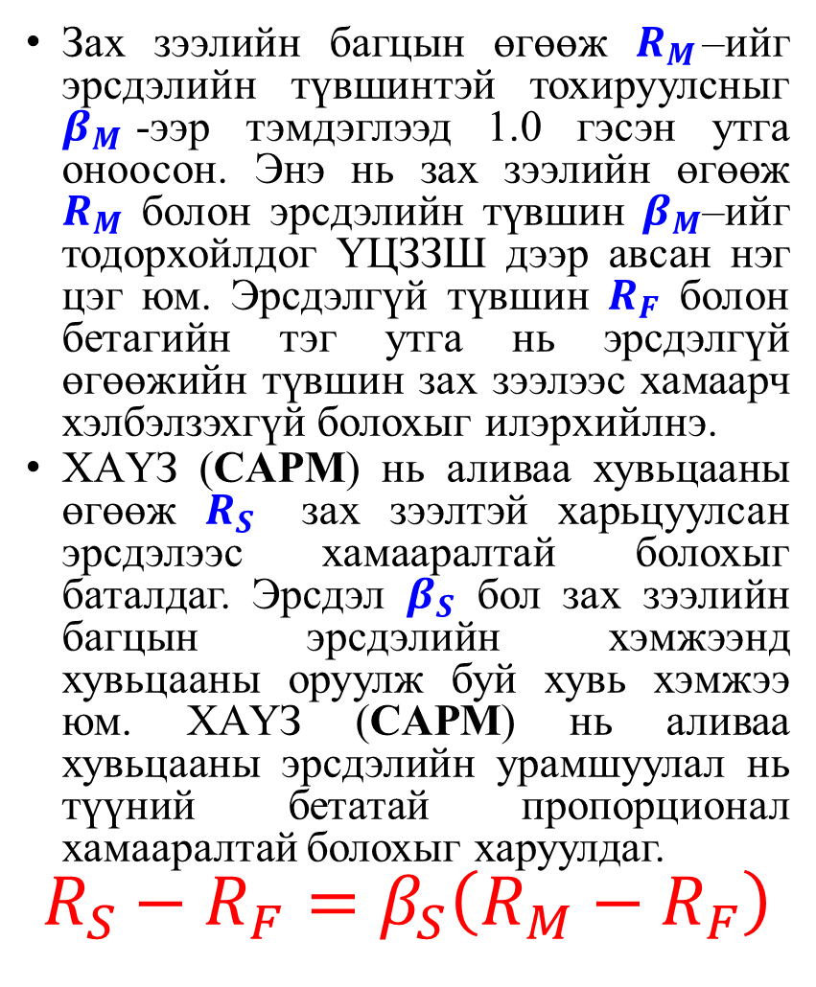
Хөрөнгийн активын үнэлгээний загвар
(CAPM – The Capital Asset Pricing Model)
Зах зээлийн багцын өгөөж $R_{M}$–ийг эрсдэлийн түвшинтэй тохируулсныг $β_{M}$-ээр тэмдэглээд 1.0 гэсэн утга оноосон. Энэ нь зах зээлийн өгөөж $R_{M}$ болон эрсдэлийн түвшин $β_{M}$–ийг тодорхойлдог ҮЦЗЗШ дээр авсан нэг цэг юм. Эрсдэлгүй түвшин $R_{F}$ болон бетагийн тэг утга нь эрсдэлгүй өгөөжийн түвшин зах зээлээс хамаарч хэлбэлзэхгүй болохыг илэрхийлнэ.
ХАҮЗ (CAPM) нь аливаа хувьцааны өгөөж $R_{S}$ зах зээлтэй харьцуулсан эрсдэлээс хамааралтай болохыг баталдаг. Эрсдэл $β_{S}$ бол зах зээлийн багцын эрсдэлийн хэмжээнд хувьцааны оруулж буй хувь хэмжээ юм. ХАҮЗ (CAPM) нь аливаа хувьцааны эрсдэлийн урамшуулал нь түүний бетатай пропорционал хамааралтай болохыг харуулдаг.
$$R_{S}−R_{F}=β_{S}\left(R_{M}−R_{F}\right)$$
Энд: $(R_{S}−R_{F})$ - эрсдэлгүй хөрөнгө оруулалттай хамааралтай хувьцаа S-ын эрсдлийн урамшуулал. $\left(R_{M}−R_{F}\right)$- хувьцааны зах зээлийн эрсдлийн дундаж урамшуулал. $β_{S}$ - хувьцаа S-ийн бета утга.
Notes:
Зурагт үзүүлснээр ҮЦЗЗШ-ыг аливаа үнэт цаасны эрсдэлийн стандартчилсан үнэлгээг бий болгоход хэрэглэснээр аливаа үнэт цаасны өгөөжийг тооцох боломжтой.
Энэ загварыг хэрэглэснээр эрсдэлийг зах зээлийн багцтай холбоотойгоор тохируулна.
$β_{S}$ - хувьцаа S-ийн бета утга. Энэ нь аливаа хувьцааны хувьд тодорхой хугацаанд шинэчлэгдэн, гарч байдаг статистик мэдээ юм. Үүнийг зах зээлийн индексийн эсрэг хувьцааны үнийн регрессийн өөрчлөлтөөр хэмждэг. Регрессийн шугамын өнцгийн коэффициентийг бетагаар тэмдэглэдэг ба хувьцааны эрсдлийг тооцоолоход түгээмэл ашигладаг.

Slide 63
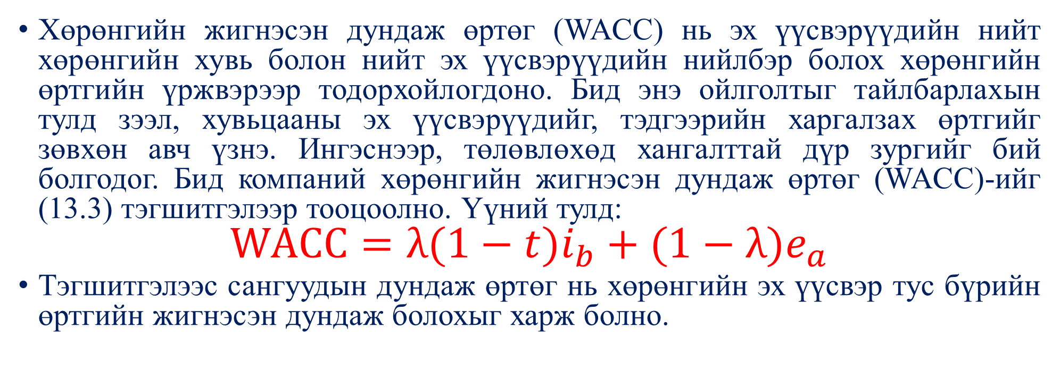
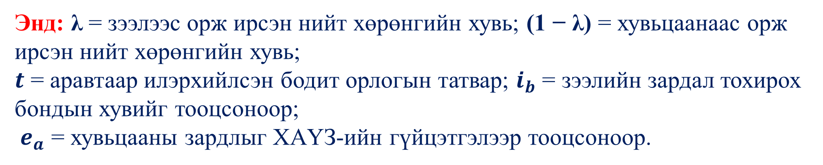
Хөрөнгийн жигнэсэн дундаж өртөг
(WACC –Weighted Average Cost of Capital)
Хөрөнгийн жигнэсэн дундаж өртөг (WACC) нь эх үүсвэрүүдийн нийт хөрөнгийн хувь болон нийт эх үүсвэрүүдийн нийлбэр болох хөрөнгийн өртгийн үржвэрээр тодорхойлогдоно. Бид энэ ойлголтыг тайлбарлахын тулд зээл, хувьцааны эх үүсвэрүүдийг, тэдгээрийн харгалзах өртгийг зөвхөн авч үзнэ. Ингэснээр, төлөвлөхөд хангалттай дүр зургийг бий болгодог. Бид компаний хөрөнгийн жигнэсэн дундаж өртөг (WACC)-ийг (13.3) тэгшитгэлээр тооцоолно. Үүний тулд:
$${WACC=λ(1−t)i_{b}+(1−λ)e}_{a}$$
Тэгшитгэлээс сангуудын дундаж өртөг нь хөрөнгийн эх үүсвэр тус бүрийн өртгийн жигнэсэн дундаж болохыг харж болно.
Энд: λ = зээлээс орж ирсэн нийт хөрөнгийн хувь; (1 − λ) = хувьцаанаас орж ирсэн нийт хөрөнгийн хувь;
$t$ = аравтаар илэрхийлсэн бодит орлогын татвар; $i_{b}$ = зээлийн зардал тохирох бондын хувийг тооцсоноор;
${ e}_{a}$ = хувьцааны зардлыг ХАҮЗ-ийн гүйцэтгэлээр тооцсоноор.

Slide 64
Эрсдэл ба өгөөж
Эрсдэл – хүссэн болон хүлээгдэж буй үр дүнгээс сөрөг хазайлт үүсч болзошгүй нөхцөл юм.
  Эрсдэл ба тодорхойгүй байдлыг (эргэлзээг) шийдвэрлэх сэдэл нь алдааны хязгаарыг тогтоох явдал юм.
Эрсдэл – алдагдал хүлээж болзошгүй нөхцөл байдал.
  Алдагдал хүлээх боломж ихтэй сонголтыг эрсдэл өндөртэй гэж тодорхойлно.
Эрсдэл – тодорхойгүй байдал, өгөөжийн хэлбэлзэл.
Эрсдэл сонголттой холбоотой. Сонголт хийх боломжгүй тохиолдолд эрсдэл байхгүй.
Эрсдэл – аз туршилт. Өөрөөр хэлбэл, ямар нэг боломжит аюул, нөгөөтэйгүүр амжилтад найдаж хийсэн аз туршсан үйлдэл юм.
  Эрсдэл бол санамсаргүй шинжтэй тул магадлалын онолыг ашиглан тооцоолох боломжтой байдаг.
Notes:
(+бусад номоос цуглуулсан))
Эрсдэл – хүссэн болон хүлээгдэж буй үр дүнгээс сөрөг хазайлт үүсч болзошгүй нөхцөл юм. (манай номын тодхлт)

Slide 65
Эрсдлийн ангилал
(бусад номоос цуглуулсан)

Slide 66
Эрсдэл ба тодорхойгүй байдлын эх сурвалжууд
Инженерчлэлийн төслийн ирээдүйн эдийн засгийн үр дагаврын шинжилгээ хийхэд хамааралтай тодорхойгүй байдалд нөлөөлөх зарим хүчин зүйлсийг авч үзэх нь чухал.
ИЭЗС-нд тодорхойгүй байдлын дөрвөн үндсэн эх сурвалж байдаг. Үүнд:
  Судалгаанд ашигласан мөнгөн урсгалын тооцооллын болзошгүй алдаа
  Эдийн засгийн ирээдүйн эерэг байдалтай холбоотой бизнесийн төрөл
  Зарим төрлийн бүтэц, тоног төхөөрөмж нь тодорхой хугацаа, зах зээлийн үнэ цэнэтэй байдаг явдал
  Шинжилгээнд ашиглаж байгаа судалгааны хугацааны урт
Notes:
(манай ном)
Судалгаанд ашигласан мөнгөн урсгалын тооцооллын болзошгүй алдаа - Орлогын мөнгөн урсгалын нарийвчлалыг тодорхойлоход хэцүү байдаг. Хэрэв эдгээр нь өнгөрсөн туршлага дээр үндэслэсэн, эсвэл зах зээлийн харгалзах судалгаагаар тодорхойлогдсон бол хангалттай итгэл үнэмшилтэйд тооцож болно. Нөгөө талаас, хэрвээ тэдгээр нь итгэл найдвар дээр тулгуурлан тодорхойлсон хязгаарлагдмал мэдээлэл дээр суурилсан бол тодорхойгүй байдлын томоохон элементийг агуулж болно.
Эдийн засгийн ирээдүйн эерэг байдалтай холбоотой бизнесийн төрөл - Зарим төрлийн бизнесийн үйл ажиллагаа бусадтай харьцуулахад тогтвортой бус байна. Жишээлбэл, ихэнх олборлох уул уурхай нь үйлдвэрийн үйл ажиллагаанаас илүү эрсдэлтэй байдаг. Инженерийн төсөлд хөрөнгө оруулах бүрт ямар эрсдэл байгаа талаар шийдвэр гаргахад бизнесийн шинж чанар, эдийн засгийн ирээдүйн нөхцөл байдлыг (жишээлбэл, хүүний түвшин) харгалзан үзнэ.
Зарим төрлийн бүтэц, тоног төхөөрөмж нь тодорхой хугацаа, зах зээлийн үнэ цэнэтэй байдаг явдал - Сайн хөдөлгүүртэй токарын машин ихэнх тохиолдолд ямар ч үйлдвэрлэлд олон зорилгоор ашиглагдах боломжтой байдаг. Гэтэл зөвхөн нэг тусгай зориулалтын ажил хийхээр үйлдвэрлэсэн токарын машины онцлог төрөл байж болно. Түүний үнэ цэнэ тухайн тусгай зориулалтын үйл ажиллагааны эрэлт хэрэгцээнээс бараг бүрэн хамааран тодорхойлогдох болно. Тиймээс, биет өмчийн төрөл тооцоолсон мөнгөн урсгалын нарийвчлалд нөлөөлдөг.
Шинжилгээнд ашиглаж байгаа судалгааны хугацааны урт - Судалгааны хугацаа урт байх нь тооцоолсон бүх хүчин зүйлсийн магадлалыг бууруулдаг. Тиймээс судалгааны хугацаа урт байх нь ихэнх тохиолдолд хөрөнгө оруулалтын тодорхой бус байдлыг ихэсгэдэг.

Slide 67
Инфляцийн нөхцөл дэх хөрөнгө оруулалтын төслийн үр ашгийн шинжилгээ
Инфляц (Дефляц) – мөнгөний худалдан авах чадварын бууралт (өсөлт) буюу бараа, бүтээгдэхүүн, үйлчилгээний үнэ өсөх (буурах) үзэгдэл.
Эдийн засагт үнийн өөрчлөлтийг тодорхойлох хоёр хэмжигдэхүүн байдаг. Үүнд:
  Хэрэглээний үнийн индекс (CPI)
  Үйлдвэрлэгчийн үнийн индекс (PPI)
ХҮИ – бараа бүтээгдэхүүн, орон байр, эмнэлгийн үйлчилгээ, тээвэр, хувцас хэрэглэл зэрэг өөрийн болон гэр бүлийн гишүүдийн сонгосон бүтээгдэхүүн ба үйлчилгээнд төлсөн үнийн дундаж өөрчлөлтийг хэмждэг.
  Жишээлбэл: 1982-1994 онуудын ХҮИ инфляцийн жилийн дундаж түвшин 3.33% байв. 1994–2004 онуудад ердөө 2.59% болсон гэх мэт.
ҮҮИ – бүтээгдэхүүн, үйлчилгээг үйлдвэрлэхэд ашигласан зүйлсийн борлуулалтын үнийн дундаж өөрчлөлтийг хэмждэг нийлмэл хэмжигдэхүүн юм.
Notes:
(энэ слайд манайх)

Slide 68
Инфляцийн нөхцөл дэх хөрөнгө оруулалтын төслийн үр ашгийн шинжилгээ (1212.mn-ээс+дэлгэрүүлж судлаарай)
Хэрэглээний үнийн индекс (ХҮИ) – хэрэглэгчдийн худалдаж авсан бараа, үйлчилгээний нэр төрөл, чанар өөрчлөлтгүй тогтвортой байхад үнэ дунджаар өөрчлөгдөж буйг илэрхийлэх үзүүлэлт бөгөөд нэг өрхөөр бус нийт өрхөөр тооцогдсон үнийн дундаж өөрчлөлтийг харуулна.
  Хэрэглээний үнийн индексийг төрөөс санхүү, мөнгө, зээлийн бодлогыг боловсруулах, инфляцийн түвшинг тодорхойлох, хүн амын цалин, тэтгэвэр, тэтгэмж, бусад орлогын хэмжээг индексжүүлэхэд тооцооны гол үзүүлэлт болгон ашигладаг.
ХҮИ-ийн тооцоонд хэрэглээний сагс, хэрэглээний жин гэсэн хоёр үзүүлэлтийг ашиглана.
  Хэрэглээний сагс нь дундаж өрхийн хэрэглээг төлөөлөх чадвартай, хэрэглээний үнийн индекс тооцох зорилгоор бүрдүүлсэн хүн амын өргөн хэрэглээний бараа, үйлчилгээний нэр төрлийн жагсаалт юм. Сагсанд сонгогдсон бараа, үйлчилгээний үнийн өөрчлөлтийг тооцоходоо бараа, үйлчилгээний тоо хэмжээ, төрөл, чанар зэргийг тогтмолоор авна.
  Хэрэглээний бараа, үйлчилгээний жин нь өрхийн худалдаж авсан бараа, үзүүлсэн үйлчилгээний нийт зардалд тухайн бараа, үйлчилгээний зардлын эзлэх хувь юм.
Notes:
Өмнөх лекцүүдэд бид зах зээлийн талбар дахь бүтээгдэхүүн/үйлчилгээний үнийг уртасгасан үеүдэд харьцангуй өөрчлөгдөхгүй байхаар төсөөлсөн. Харамсалтай нь, энэ бол ихэнх тохиолдолд бодит бус төсөөлөл юм.
Ерөнхий үнийн инфляц нь мөнгөний нэгжийн худалдан авах чадварыг бууруулах бүтээгдэхүүн/үйлчилгээнд төлсөн дундаж үнийн өсөлтөөр тодорхойлогдох ба хувилбаруудын эдийн засгийн харьцуулалтад нөлөөлж чадах бизнесийн бодит байдал юм.
Үнийн өөрчлөлтийн түүхээс харахад үнийн инфляц бол үнийн дефляцаас илүү түгээмэл тохиолддог. Дефляц бол мөнгөний нэгжийн худалдан авах чадвар сайжирснаар бүтээгдэхүүн, үйлчилгээний дундаж үнэ буурах үзэгдэл юм. Энэ бүлэгт үнийн дурын өөрчлөлтөд хэрэглэх зарчим, аргачлалыг авч үзэх болно.
Дефляцийн үзэгдэл инфляцийн үзэгдлээс илүү аюултай.
Выделяют следующие негативные последствия дефляции:
Уменьшение спроса на товары. Население страны ждет понижение цен и люди начинает копить денежные средства
Возникает принцип отложенного спроса, что ведет к еще большему снижению цен без соответствующих покупок
Падает производительность (нет тех, кто станет приобретать товар и изготовлять его невыгодно)
Сокращать зарплаты можно только до определенного предела, оставляя производство рентабельным
На фоне всего происходящего многие организации ликвидируются, начинается волна увольнений
Доходы населения снижаются
Уменьшается поток инвестиций и как следствие происходит дальнейшее ухудшение ситуации в стране
В банковской сфере сокращается уровень выдаваемых кредитов, получить займ становится сложно
Круг замыкается и ситуация переходит в экономический кризис

Slide 69
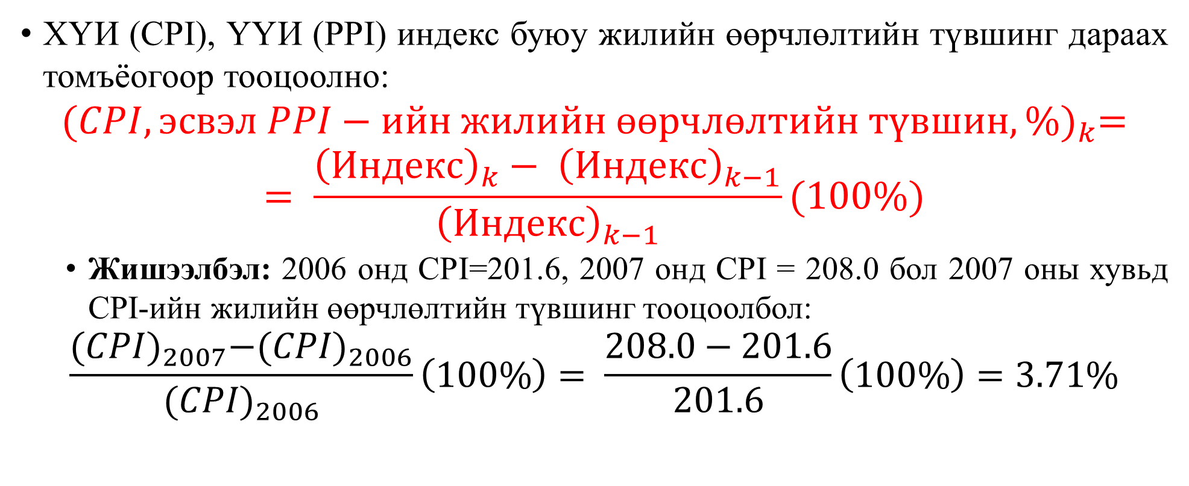
Инфляцийн нөхцөл дэх хөрөнгө оруулалтын төслийн үр ашгийн шинжилгээ
ХҮИ (CPI), ҮҮИ (PPI) индекс буюу жилийн өөрчлөлтийн түвшинг дараах томъёогоор тооцоолно:
$${(CPI, эсвэл PPI−ийн жилийн өөрчлөлтийн түвшин,\%)}_{k}== \frac{{\left(Индекс\right)}_{k}− {\left(Индекс\right)}_{k−1}}{{\left(Индекс\right)}_{k−1}}(100\%)$$
  Жишээлбэл: 2006 онд CPI=201.6, 2007 онд CPI = 208.0 бол 2007 оны хувьд CPI-ийн жилийн өөрчлөлтийн түвшинг тооцоолбол:
$$\frac{{(CPI)}_{2007}−{(CPI)}_{2006}}{{(CPI)}_{2006}}\left(100\%\right)= \frac{208.0−201.6}{201.6}\left(100\%\right)=3.71\%$$

Slide 70
Нэрлэсэн ба бодит ханш, тэдгээрийн хоорондын хамаарал
Нэрлэсэн ханш (А$) нь үйл явдал болох тухайн цаг хугацаан дахь мөнгөн урсгалтай холбоотой мөнгөний тоо хэмжээ юм.
  Өөрөөр хэлбэл, инфляц болон дефляцийн нөлөөг тооцоогүй ханш юм. Тэдгээрийн худалдан авах чадварт ерөнхий үнийн инфляци болон дефляци нөлөөлдөг.
Бодит ханш (R$) нь ижил худалдан авах чадварыг тухайн цаг хугацаанаас хамааруулан илэрхийлсэн ханш буюу бүтээгдэхүүн, үйлчилгээг худалдан авагчдын төлж буй бодит мөнгөний тоо хэмжээ юм.
  Өөрөөр хэлбэл, инфляц болон дефляцийн нөлөөг тооцсон мөнгийг бодит ханш (R$) гэдэг. Заримдаа R$ -ийг тогтмол ханш гэдэг.
Notes:
(энэ слайд манайх)

Slide 71
Нэрлэсэн ба бодит ханш, тэдгээрийн хоорондын хамаарал
Нэрлэсэн ханш (А$) нь үйл явдал болох тухайн цаг хугацаан дахь мөнгөн урсгалтай холбоотой мөнгөний тоо хэмжээ юм.
  Өөрөөр хэлбэл, инфляц болон дефляцийн нөлөөг тооцоогүй ханш юм. Тэдгээрийн худалдан авах чадварт ерөнхий үнийн инфляци болон дефляци нөлөөлдөг.
Бодит ханш (R$) нь ижил худалдан авах чадварыг тухайн цаг хугацаанаас хамааруулан илэрхийлсэн ханш буюу бүтээгдэхүүн, үйлчилгээг худалдан авагчдын төлж буй бодит мөнгөний тоо хэмжээ юм.
  Өөрөөр хэлбэл, инфляц болон дефляцийн нөлөөг тооцсон мөнгийг бодит ханш (R$) гэдэг. Заримдаа R$ -ийг тогтмол ханш гэдэг.
Notes:
манайх

Slide 72
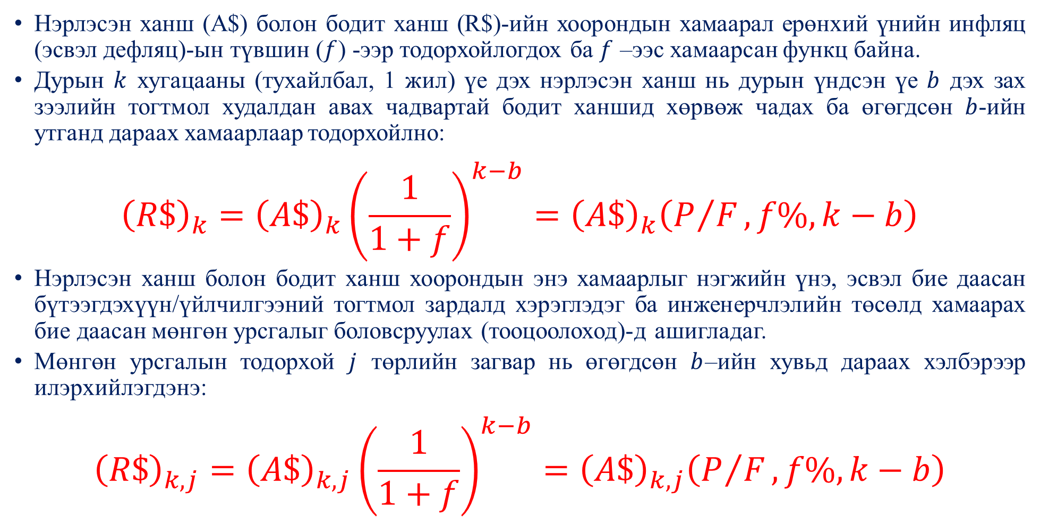
Нэрлэсэн ба бодит ханш, тэдгээрийн хоорондын хамаарал
Нэрлэсэн ханш (А$) болон бодит ханш (R$)-ийн хоорондын хамаарал ерөнхий үнийн инфляц (эсвэл дефляц)-ын түвшин ($f$) -ээр тодорхойлогдох ба $f$ –ээс хамаарсан функц байна.
Дурын $k$ хугацааны (тухайлбал, 1 жил) үе дэх нэрлэсэн ханш нь дурын үндсэн үе $b$ дэх зах зээлийн тогтмол худалдан авах чадвартай бодит ханшид хөрвөж чадах ба өгөгдсөн $b$-ийн утганд дараах хамаарлаар тодорхойлно:
$${\left(R\$\right)}_{k}={\left(A\$\right)}_{k}{\left(\frac{1}{1+f}\right)}^{k−b}={\left(A\$\right)}_{k}\left(P/F, f\%, k−b\right)$$
Нэрлэсэн ханш болон бодит ханш хоорондын энэ хамаарлыг нэгжийн үнэ, эсвэл бие даасан бүтээгдэхүүн/үйлчилгээний тогтмол зардалд хэрэглэдэг ба инженерчлэлийн төсөлд хамаарах бие даасан мөнгөн урсгалыг боловсруулах (тооцоолоход)-д ашигладаг.
Мөнгөн урсгалын тодорхой $j$ төрлийн загвар нь өгөгдсөн $b$–ийн хувьд дараах хэлбэрээр илэрхийлэгдэнэ:
$${\left(R\$\right)}_{k,j}={\left(A\$\right)}_{k,j}{\left(\frac{1}{1+f}\right)}^{k−b}={\left(A\$\right)}_{k,j}\left(P/F, f\%, k−b\right)$$
Notes:
b= хугацааны үндсэн үе
Энд, R$_{k,j} ба A$_{k,} - k хугацаан дахь j бүтээгдэхүүн/үйлчилгээний тогтмол үнийн зардал, эсвэл нэгжийн үнэ (бодит доллар болон нэрлэсэн доллар)
энд, R$k, j ба A$k,j – k хугацаан дахь j бүтээгдэхүүн/үйлчилгээний тогтмол зардал, эсвэл нэгжийн үнэ (бодит ханш болон нэрлэсэн ханшаар).
3. Ерөнхий үнийн инфляц (дефляц)-ын түвшин (f): Энэ нь цаг хугацааны тодорхой заагдсан үечлэлийн турш мөнгөний худалдан авах чадварын дундаж өөрчлөлтийг хэмжих хэмжигдэхүүн юм. Ерөнхий үнийн инфляц, эсвэл дефляцын түвшинг зах зээлийн үнийн өөрчлөлтийн индекс дээр тулгуурлан тодорхойлдог. Инженерчлэлийн эдийн засгийн шинжилгээнд инфляц, эсвэл дефляцын түвшинг ирээдүйн цаг хугацааны интервалд таамаглах ба үр ашигтай жилийн түвшингээр ихэвчлэн илэрхийлнэ. Олонх том байгууллагууд тэдний үйл ажиллагаа явуулж байгаа бизнесийн орчинг илэрхийлэх, өөрсдийн сонгосон индекстэй байдаг.
4. Зах зээлийн (нэрлэсэн) хүүний түвшин (i_{m}): Хөрөнгийн ашиглалтад зориулж төлсөн мөнгийг ихэвчлэн эдийн засаг дахь урьдчилан таамагласан ерөнхий үнийн инфляцын түвшингийн зах зээлийн тохируулгыг багтаасан жилийн түвшин (%)-гээр илэрхийлдэг. Тиймээс, энэ нь зах зээлийн хүүний түвшин болдог ба эдийн засаг дахь тооцоолсон ерөнхий үнийн инфляц, эсвэл дефляц болон бодит хуримтлуулсан мөнгөний худалдан авах чадвар хоёрыг хоёуланг нь тооцсон нэрлэсэн долларын ирээдүйн мөнгөн урсгалын цаг хугацааны үнэ цэнийн өөрчлөлтийг илэрхийлдэг.
5. Бодит хүүний түвшин (i_{r}): Хөрөнгийн ашиглалтад зориулж төлсөн мөнгийг ихэвчлэн эдийн засаг дахь урьдчилан таамагласан ерөнхий үнийн инфляцын түвшингийн зах зээлийн тохируулгыг багтаагаагүй жилийн түвшин (%)-гээр илэрхийлдэг. Энэ нь зөвхөн боломжит бодит хуримтлуулсан мөнгөний худалдан авах чадварт тулгуурласан ирээдүйн бодит долларын мөнгөн урсгалын цаг хугацааны үнэ цэнийн өөрчлөлтийг харуулдаг. Энэ түвшинг заримдаа инфляцаас хамаарахгүй (чөлөөлсөн) хүүний түвшин гэж нэрлэдэг.
6. Цаг хугацааны үндсэн үе (b): Цаг хугацааны үндсэн үе буюу тулгуур үеийг бодит долларын тогтмол худалдан авах чадварыг тодорхойлоход ашигладаг. Практикт ихэвчлэн хугацааны үндсэн үе гэж инженерчлэлийн эдийн засгийн шинжилгээний хугацааны эхлэл (өөрөөр хэлбэл, b = 0)-ийг нэрлэсэн байдаг. Гэсэн хэдий ч b нь ямар ч хугацааны цэгт байгуулагдсан байж болно.

Slide 73
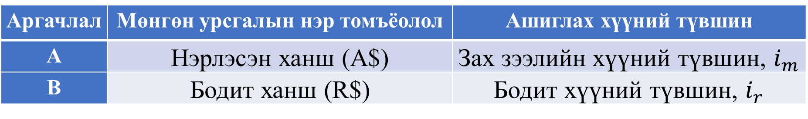
ИЭЗС-ны нэрлэсэн ба бодит ханшийн тооцоонд хүүний зохистой түвшинг ашиглах
ИЭЗС-ны эквивалент тооцоололд ашиглах хүүний түвшин нь мөнгөн урсгалын тооцоонд нэрлэсэн ханш, эсвэл бодит ханшийн алийг ашиглаж байгаагаас хамаарна.
Хэрэв нэрлэсэн (хөөргөгдсөн) ханшаар мөнгөн урсгалыг тооцоолвол, зах зээлийн хүүний түвшинг (инфляц/дефляцыг агуулсан хүүний түвшин) ашигладаг.
Бодит ханшаар мөнгөн урсгалыг тооцоолбол, бодит (инфляц/дефляц агуулаагүй) хүүний түвшинг ашигладаг.
Аргачлал | Мөнгөн урсгалын нэр томъёолол | Ашиглах хүүний түвшин
А | Нэрлэсэн ханш (A$) | Зах зээлийн хүүний түвшин, $i_{m}$
В | Бодит ханш (R$) | Бодит хүүний түвшин, $i_{r}$
Notes:
Манайх: Тиймээс, эквивалент үнэ цэнийн тооцоололд зохистой хүүний түвшинг ашигласан тохиолдолд нэрлэсэн, эсвэл бодит долларын ханшаар эдийн засгийн шинжилгээ хийх боломжтой.

Slide 74

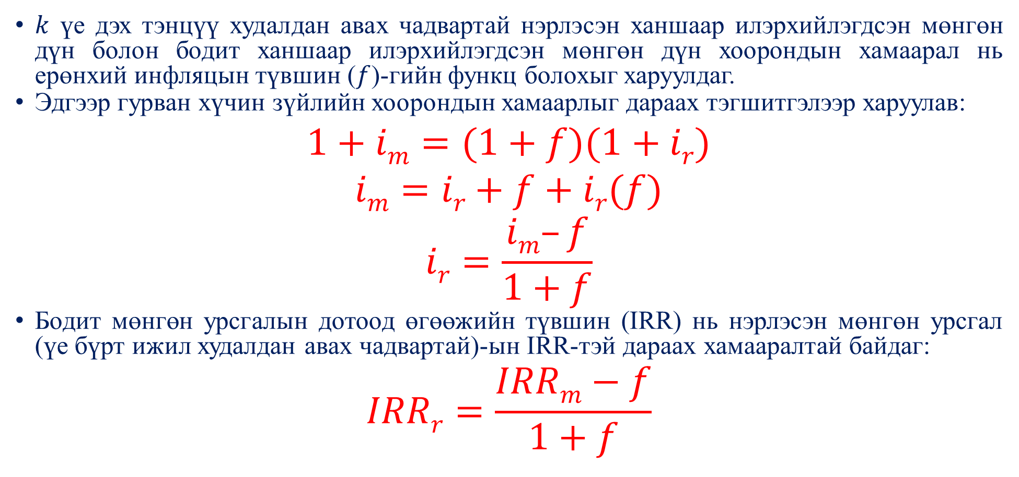
Зах зээлийн ($i_{m}$) ба бодит ($i_{r}$) хүүний түвшин болон ерөнхий үнийн инфляци (дефляци)-н түвшин ($f$)-гийн хамаарал
$k$ үе дэх тэнцүү худалдан авах чадвартай нэрлэсэн ханшаар илэрхийлэгдсэн мөнгөн дүн болон бодит ханшаар илэрхийлэгдсэн мөнгөн дүн хоорондын хамаарал нь ерөнхий инфляцын түвшин ($f$)-гийн функц болохыг харуулдаг.
Эдгээр гурван хүчин зүйлийн хоорондын хамаарлыг дараах тэгшитгэлээр харуулав:
$$1+im=(1+f)(1+ir)$$
$$im=ir+f+ir(f)$$
$$ir=\frac{im–f}{1+f}$$
Бодит мөнгөн урсгалын дотоод өгөөжийн түвшин (IRR) нь нэрлэсэн мөнгөн урсгал (үе бүрт ижил худалдан авах чадвартай)-ын IRR-тэй дараах хамааралтай байдаг:
$$IRRr=\frac{IRRm−f}{1+f}$$
Notes:
Манайх 3. Ерөнхий үнийн инфляц (дефляц)-ын түвшин (f): Энэ нь цаг хугацааны тодорхой заагдсан үечлэлийн турш мөнгөний худалдан авах чадварын дундаж өөрчлөлтийг хэмжих хэмжигдэхүүн юм. Ерөнхий үнийн инфляц, эсвэл дефляцын түвшинг зах зээлийн үнийн өөрчлөлтийн индекс дээр тулгуурлан тодорхойлдог. Инженерчлэлийн эдийн засгийн шинжилгээнд инфляц, эсвэл дефляцын түвшинг ирээдүйн цаг хугацааны интервалд таамаглах ба үр ашигтай жилийн түвшингээр ихэвчлэн илэрхийлнэ. Олонх том байгууллагууд тэдний үйл ажиллагаа явуулж байгаа бизнесийн орчинг илэрхийлэх, өөрсдийн сонгосон индекстэй байдаг.
4. Зах зээлийн (нэрлэсэн) хүүний түвшин (i_{m}): Хөрөнгийн ашиглалтад зориулж төлсөн мөнгийг ихэвчлэн эдийн засаг дахь урьдчилан таамагласан ерөнхий үнийн инфляцын түвшингийн зах зээлийн тохируулгыг багтаасан жилийн түвшин (%)-гээр илэрхийлдэг. Тиймээс, энэ нь зах зээлийн хүүний түвшин болдог ба эдийн засаг дахь тооцоолсон ерөнхий үнийн инфляц, эсвэл дефляц болон бодит хуримтлуулсан мөнгөний худалдан авах чадвар хоёрыг хоёуланг нь тооцсон нэрлэсэн долларын ирээдүйн мөнгөн урсгалын цаг хугацааны үнэ цэнийн өөрчлөлтийг илэрхийлдэг.
5. Бодит хүүний түвшин (i_{r}): Хөрөнгийн ашиглалтад зориулж төлсөн мөнгийг ихэвчлэн эдийн засаг дахь урьдчилан таамагласан ерөнхий үнийн инфляцын түвшингийн зах зээлийн тохируулгыг багтаагаагүй жилийн түвшин (%)-гээр илэрхийлдэг. Энэ нь зөвхөн боломжит бодит хуримтлуулсан мөнгөний худалдан авах чадварт тулгуурласан ирээдүйн бодит долларын мөнгөн урсгалын цаг хугацааны үнэ цэнийн өөрчлөлтийг харуулдаг. Энэ түвшинг заримдаа инфляцаас хамаарахгүй (чөлөөлсөн) хүүний түвшин гэж нэрлэдэг.
6. Цаг хугацааны үндсэн үе (b): Цаг хугацааны үндсэн үе буюу тулгуур үеийг бодит долларын тогтмол худалдан авах чадварыг тодорхойлоход ашигладаг. Практикт ихэвчлэн хугацааны үндсэн үе гэж инженерчлэлийн эдийн засгийн шинжилгээний хугацааны эхлэл (өөрөөр хэлбэл, b = 0)-ийг нэрлэсэн байдаг. Гэсэн хэдий ч b нь ямар ч хугацааны цэгт байгуулагдсан байж болно.

Slide 75
Тогтмол болон ерөнхий үнийн инфляцд хамааралтай үе тутмын тэнцүү төлбөрүүд /Fixed and Responsive Annuities/
Ирээдүйн мөнгөн урсгалууд бонд, эсвэл тогтмол үе тутмын тэнцүү төлбөр хэлбэрээр гэрээний дагуу урьдчилан тодорхойлогдсон үед, эдгээр мөнгөн дүнгүүд ерөнхий үнийн инфляц болон дефляцид хамааралгүй байдаг.
Ирээдүйн мөнгөн дүнгүүд урьдчилан тодорхойлогдоогүй тохиолдолд, тэд ерөнхий үнийн өөрчлөлтөд хамааралтай байж болно.
Энэ нөхцөл байдлын дүр зургийг дүрслэхийн тулд хоёр төрлийн үе тутмын тэнцүү төлбөрийг ашиглая:
  Эхний үе тутмын тэнцүү төлбөр нь тогтмол (ерөнхий үнийн инфляцд хамааралгүй) ба 10 жилийн турш жил бүр $2,000-ын нэрлэсэн ханшаар илэрхийлэгдэх ашигтай байг.
  Хоёр дахь үе тутмын тэнцүү төлбөр нь ерөнхий үнийн инфляцд хамааралтай бөгөөд ижил 10 жилийн хугацаанд жил бүр бодит ханшаар илэрхийлсэн $2,000-той эквивалент байх нэрлэсэн (худалдан авах чадвар) ашигтай байна.
  Ерөнхий үнийн инфляцын түвшин жилд 6% байна гэж үзэн хоёр төлбөрийн холбогдох утгуудыг 10 жилээр тооцоолж хүснэгтэд үзүүлэв.
Notes:
манайх

Slide 76
Ерөнхий үнийн инфляц жилд 6% байхад жил бүрийн төлбөрийн тооцоо
 | Тогтмол үе тутмын тэнцүү төлбөр |  | Ерөнхий үнийн инфляцд хамааралтай үе тутмын тэнцүү төлбөр
Жилийн эцэс, k | Нэрлэсэн ханшаар | Бодит ханштай эквивалент^{а} | Нэрлэсэн ханшаар | Бодит ханштай эквивалент^{а}
1 | $2,000 | $1,887 | $2,120 | $2,000
2 | 2,000 | 1,780 | 2,247 | 2,000
3 | 2,000 | 1,679 | 2,382 | 2,000
4 | 2,000 | 1,584 | 2,525 | 2,000
5 | 2,000 | 1,495 | 2,676 | 2,000
6 | 2,000 | 1,410 | 2,837 | 2,000
7 | 2,000 | 1,330 | 3,007 | 2,000
8 | 2,000 | 1,255 | 3,188 | 2,000
9 | 2,000 | 1,184 | 3,379 | 2,000
10 | 2,000 | 1,117 | 3,582 | 2,000
Notes:
^{а} (8.1) тэгшитгэлийг харна уу.
Тиймээс, мөнгөн дүнгүүд нь нэрлэсэн ханшаар (ерөнхий үнийн инфляцд хамааралгүй) тогтмол байх үед, тэдгээрийн бодит ханшаар илэрхийлэгдэх эквивалент мөнгөн дүн 10 жилийн хугацааны туршид эцсийн жилд $1,117 хүртэл багассан байна. Ирээдүйн мөнгөн урсгалын дүнгүүд нь бодит ханшаар (ерөнхий үнийн инфляцд хамааралтай) тогтмол байх үед, тэдгээрийн нэрлэсэн ханшаар илэрхийлэгдэх эквивалент мөнгөн дүнгүүд 10 дахь жилд $3,582 болж өссөн байна.

Slide 77
Тогтмол болон ерөнхий үнийн инфляцд хамааралтай үе тутмын тэнцүү төлбөрүүд /Fixed and Responsive Annuities/
ИЭЗС-нд ерөнхий үнийн инфляцд хамааралгүй жилийн тогтмол төлбөрүүдийг авч үзсэн байх ёстой.
  Жишээлбэл, нэгэнтээ тодорхойлсон элэгдлийн шимтгэлийн мөнгөн дүнг ерөнхий үнийн инфляцтай нийцүүлэн өсгөдөггүй (одоогийн нягтлан бодох бүртгэлийн практикт хэрэглэдэг);
  Лизингийн төлбөрүүд болон өгөгдсөн хугацааны үечлэлд ихэвчлэн гэрээгээр тогтмол байна гэж заасан хүүний төлбөрүүд байдаг.
Түүнчлэн, энд нэрлэсэн ханшаар шинжилгээг хийх үед ерөнхий үнийн инфляцд хамааралгүй жилийн төлбөрүүдийг таньж мэдэх нь чухал ба бодит ханшаар шинжилгээг хийх үед эдгээр A$-ын жилийн төлбөрүүдийг R$-ын жилийн төлбөрүүдэд хөрвүүлдэг.
ИЭЗС-нд инфляц ба дефляцаас шалтгаалсан үнийн өөрчлөлтүүдийн нөлөөллүүдийг багтаасан байх ба үүнд хүүний төлбөрүүд, элэгдлийн шимтгэлүүд, лизингийн төлбөрүүд болон бусад гэрээний дүнгүүд гэх зүйлс ордог.
  Эдгээр нь өнгөрсөн үүрэг даалгавар, үйлдэлд үндэслэсэн нэрлэсэн ханшаар илэрхийлэгдэх мөнгөн урсгалууд байдаг. Тэд цаашдын үнийн өөрчлөлтүүдээс гол төлөв хамааралгүй байдаг.
Үүний зэрэгцээ, мөнгөн урсгал (тухайлбал, шууд хөдөлмөр, шууд материал)-ын өөр олон төрлүүд зах зээлийн үнийн өөрчлөлтөөс хамаардаг.
Notes:
манайх

Slide 78
Гадаад валютын ханш
Валютын ханш гэж аливаа улсын мөнгөн тэмдэгтээр нөгөө улсын мөнгөн тэмдэгтийг худалдан авах харьцааг хэлнэ.
Аливаа валютыг худалдан авах эрэлт болон нийлүүлэлт нэг түвшинд огтлолцон тэнцвэр үүсгэж валютын үнэ буюу ханшийг тодорхойлдог.
Эрэлт-нийлүүлэлтийн төсөөллөөс шалтгаалж валютын ханшид тухайн улсын хүүний түвшингүүд, хил дамнасан хөрөнгө оруулалт, үндэсний өр, инфляц болон худалдааны тэнцвэр зэрэг олон хүчин зүйл нөлөөлдөг.
Эдгээр хүчин зүйлсээс шалтгаалж валютын ханш өөрчлөгдөхөд, тухайн улсын ханшийн бодлого зохицуулагчид гадаад дахь худалдан авах чадварын өөрчлөлтөд судалгаа хийж үздэг.
Тодорхой хугацааны туршид хоёр валютын хоорондох ханшийн өөрчлөлтүүд нь ерөнхий инфляцын түвшингийн өөрчлөлттэй адилхан байдаг. Учир нь хоёр валютын хоорондох харьцангуй худалдан авах чадвар нь нэрлэсэн болон бодит ханшаар илэрхийлэгдэх мөнгөн дүнгийн хоорондох харьцангуй худалдан авах чадвартай ижил байдлаар өөрчлөгддөг.
Notes:
манай+нэмэлт гаднаас авсан

Slide 79
Төслийн эдийн засгийн үр ашгийн үнэлгээний аргууд
Төслийн үр ашгийн үнэлгээг тодорхойлохдоо хөрөнгө оруулалтын төслийн үр ашгийн шалгуурууд буюу үзүүлэлтүүдийг тооцоолох замаар гүйцэтгэнэ.
Хөрөнгө оруулалтын төслийн шалгуур үзүүлэлтүүдийг дотор нь хоёр ангилдаг.
Төслийн үр ашгийн үнэлгээний аргачлалуудыг өмнөх хичээлүүдээр үзсэн.
Мөн бие даалтын удирдамжын хавсралт А-аас дэлгэрүүлэн харах боломжтой.
Notes:
гаднаас+БДУдирдамж

Slide 80


Slide 81
Хичээлийн агуулга
Хөрөнгө оруулалтын тухай ойлголт
Хөрөнгө оруулалтын үүрэг, ангилал, үе шат
Хөрөнгө төсөвлөх үйл явц
  Хөрөнгийн санхүүжилт, хуваарилалтын функцүүд
Хөрөнгө оруулалтын санхүүжилтийн эх үүсвэр
Хөрөнгийн активийн үнэлгээний загвар (CAPM - The Capital Asset Pricing Model)
Төслийн эдийн засгийн үр ашгийн үнэлгээний аргууд
  Инфляцийн нөхцөл дэх хөрөнгө оруулалтын төслийн шинжилгээ
  Эрсдэлийн нөхцөл дэх хөрөнгө оруулалтын төслийн шинжилгээ

